Slide 1
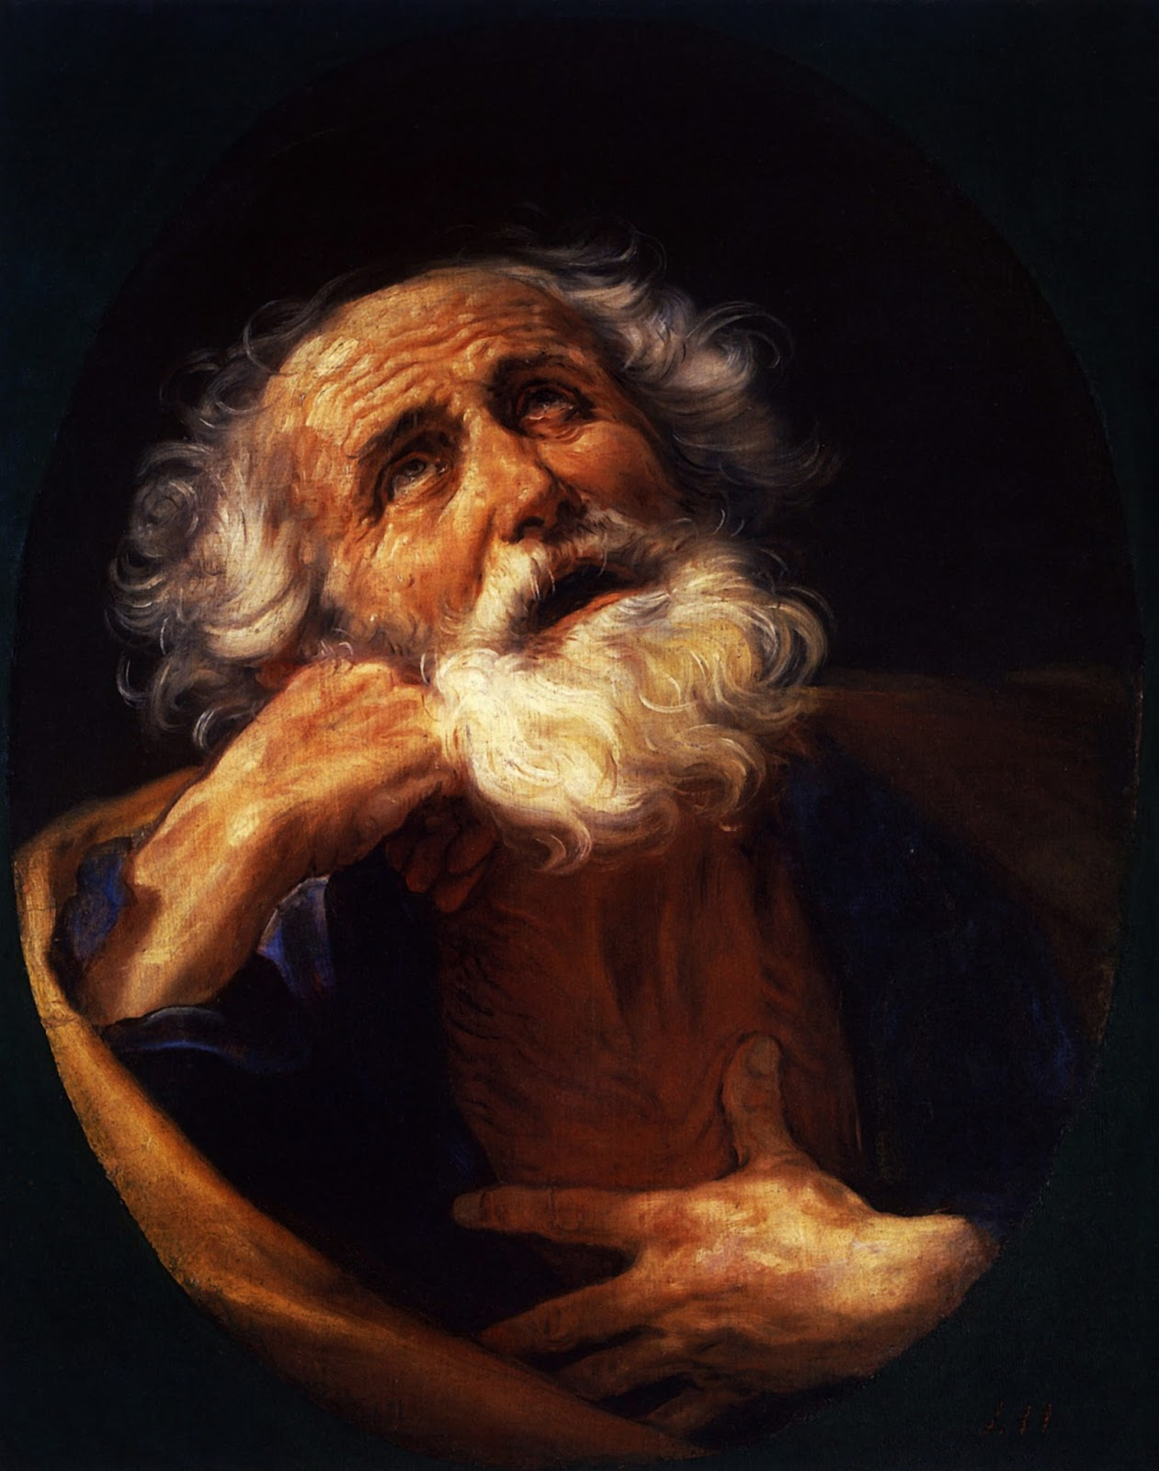
2 بطرس
٢ بطرس
لا يمكنك الذهاب
أبعد من معرفتك
مؤسسة الدراسات اللاهوتية الأردنية. د. ريك جريفيث• BibleStudyDownloads.org

Slide 2
الكلمة المفتاحية
284
المعرفة
٢ بطرس

Slide 3
الموضوع الرئيسي
23
المعرفة
لمكافحة التعليم الباطل
٢ بطرس

Slide 4
الآية المفتاحية
284
فأنتم أيها الأحباء إذ قد سبقتم فعرفتم
احترسوا من أن تنقادوا بضلال الأردياء
فتسقطوا من ثباتكم.
ولكن انموا في النعمة وفي معرفة
ربنا ومخلصنا يسوع المسيح، له المجد الآن وإلى يوم الدهر. آمين.
(3: 17- 18)
٢ بطرس

Slide 5
Summary Statement
2 بطرس
البيان الموجز
284
لكي ننمو في النعمة بدلاً من الإستسلام للتعاليم الكاذبة،
نحتاج أن نعرف أن يسوع قد اختارنا
وسوف يدين المرتدين عند عودته.
Notes:
يذكر بطرس المؤمنين في شمال آسيا بمعرفتهم بالخصائص والدمار المستقبلي للمعلمين الكذبة وبنعمة يسوع المسيح من أجل محاربة التعاليم الكاذبة وتحفيز النمو في التقوى.

Slide 6

بيان الملكوت
27 ف
يكافأ المؤمنون المخلصون:
لأنه هكذا يقدم لكم بسعة دخول إلى ملكوت ربنا ومخلصنا يسوع المسيح الأبدي. (1: 11)
٢ بطرس

Slide 7

العهد
27 ف
سوف يسخر المستهزئون من عصر الكنيسة ومن الكتاب المقدس ومن عودة المسيح، والخليقة والطوفان الكوني (3: 3- 6).
٢ بطرس

Slide 8

الفداء
27 ف
يبيّن مصير جميع المرتدين في الجحيم
أن المؤمنين سيتم حمايتهم
بالقدر الذي سيتم به إدانة المرتدين
(2: 3 ب – 10أ).
٢ بطرس

Slide 9

النبوة
(الرب، الإله)
27 ف
لم يخطئ أي من أنبياء العهد القديم أو أساء تفسير نبوته لأنها لم تنشأ بمشيئته الخاصة
بل جاءت من الله الذي استخدم فمهم كأداة ذات إرادة
لرسالة الروح (1: 20- 21).
٢ بطرس

Slide 10
Summary Chart
المعرفة لمكافحة التعليم الباطل
٢ بطرس
284
اختيار الله
الإرتداد مستقبلاً
عودة الرب
الإصحاح 1
الإصحاح 2
الإصحاح 3
تحية
1: 1-2
يوّفر كل
احتياج
1: 3- 11
أساس
المعرفة
1: 12- 21
مجيء
المعلمين
الكذبة
2: 1- 3أ
النهاية في
الجحيم
2: 3ب -10أ
وصف
الشخصية
2: 10 ب-22
المستهزئون
قبل الاختطاف
3: 1- 7
العالم المؤقت
يحفّز للقداسة
3: 8- 16
تشجيع الحماية
والنمو
3: 17- 18
كفاية
المؤمنين
عدم كفاية
غير المؤمنين
توّقع
المؤمنين
القداسة
البدعة
الرجاء
تلاميذ
الرب
القادة
الشيطانيون
يوم
الرب
من روما إلى شمال آسيا الصغرى
64 ب. م

Slide 11
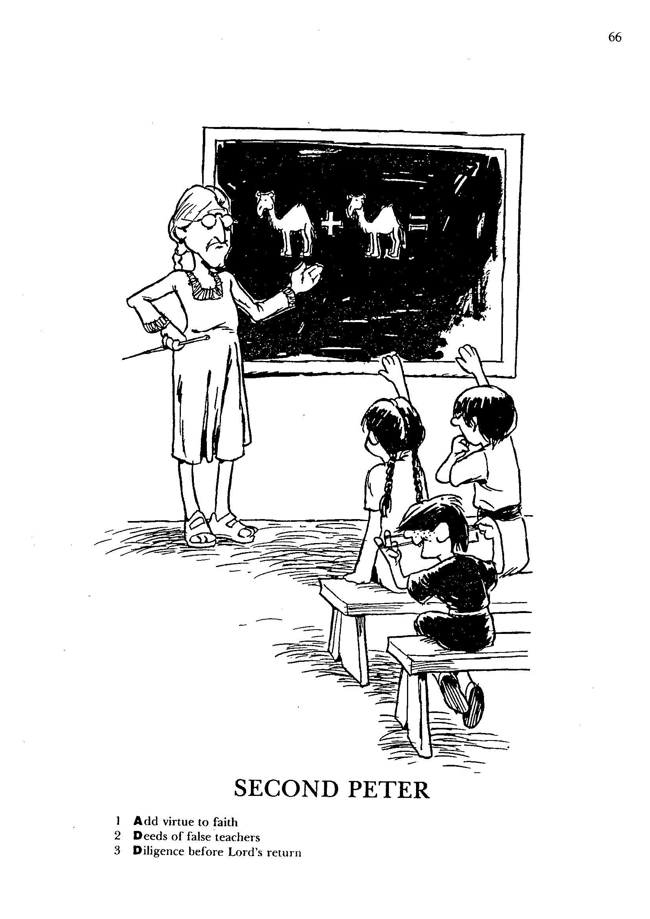
1- أضف الفضيلة إلى الإيمان
2- أعمال المعلمين الكذبة
3- الإجتهاد قبل عودة الرب
٢ بطرس
باري هدلستون. الكتاب المقدس الأبجدي

Slide 12
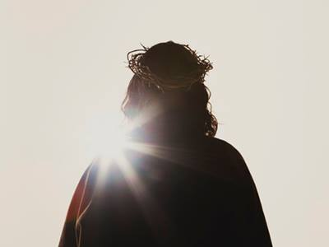
كن عارِفًا
٢ بطرس
مؤسسة الدراسات اللاهوتية الأردنية. د. ريك جريفيث
BibleStudyDownloads.org

Slide 13

يبدو أننا نعرف
عن ...
٢ بطرس
كل الأشياء الخاطئة...

Slide 14
ماهي وجهة نظركم؟
288
يرجى وضع دائرة حول م (موافق) وغ (غير متأكد) ول (لا أتفق) أمام كل من هذه العبارات:
1- يختار الله من سيذهب إلى السماء.
2- يمكن للناس على الأرض أن يعرفوا بالتأكيد إن كانوا ذاهبين إلى السماء.
3- يقوم المعلمون الكذبة في بعض الأحيان بالتعليم في الكنائس الإنجيلية.
4- لن يتوقف أحد وثق حقاً بالمسيح عن ثقته به حتى الموت.
5- يمتلك المسيحيون فعلاً كل ما يحتاجون إليه من أجل حياة روحية ناجحة.
اختيار
م
تأكيد
م
ارتداد
م
غ
مثابرة
م
اكتفاء

Slide 15
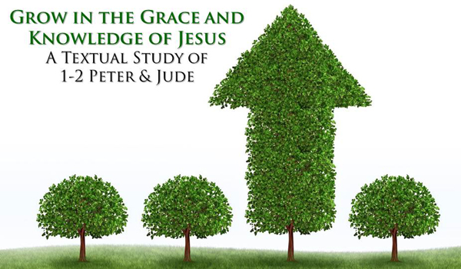
ما الذي يجب أن تعرفه
لتنمو في النعمة بدلاً من
الوقوع في التعليم الكاذب؟
٢ بطرس
What knowledge will help you better grasp God's goodness instead losing your faith in Christ?
___________
NS-22-2Peter-15, 88, 106, 190, 240, 269

Slide 16

1- اعلم أن المسيح قد اختارك وجهزك بالكامل
(الإصحاح 1)
2- تعرف على المعلم الكاذب قبل أن تراه
(الإصحاح 2)
3- اعرف أن تعيش للأبد – وليس لزمن مؤقت
(الإصحاح 3)
٢ بطرس
ما يجب عليك معرفته لتنمو ...

Slide 17
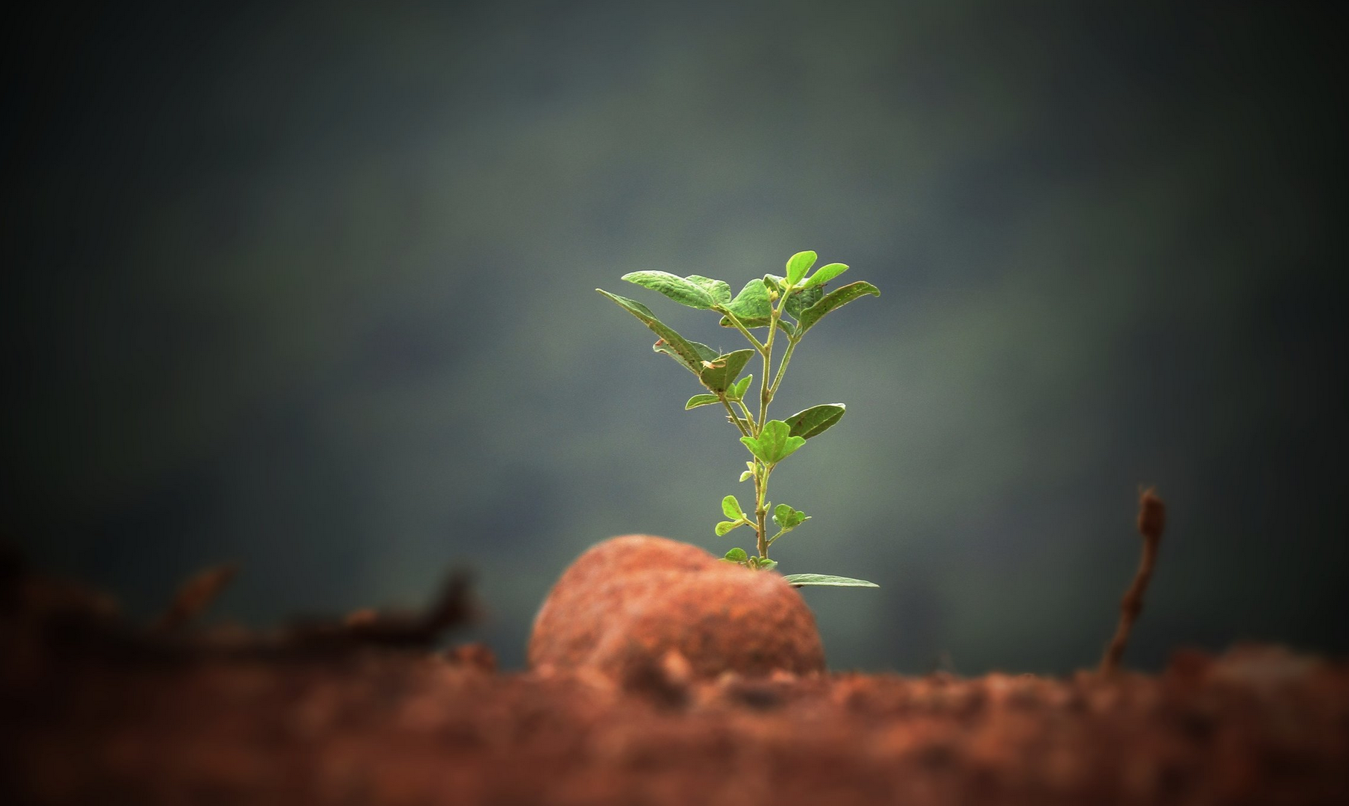
الفكرة الرئيسية
اعلم أن المسيح قد اختارك
وسوف يدين المرتدين عند عودته
٢ بطرس

Slide 18
من أجل تغيير الحياة:
من تجربتك أي المعلمين يجب أن تحذر نفسك وعائلتك بشأنهم؟ كيف؟
٢ بطرس

Slide 19
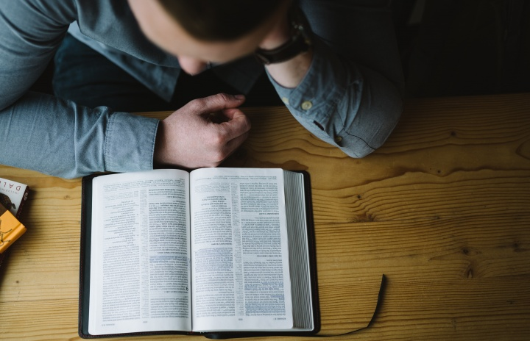
هل تشكلك كلمة الله لتنمو في
نعمة المسيح ومعرفته؟
٢ بطرس

Slide 20
Black

Slide 21
نظرة عامة على العهد الجديد
(الرسائل العامة والكلمات المفتاحية)
38
124
39-41
إلى أقصى الأرض (أع 1: 8)
أع 9 13 14 15 16 18 21 27 28
نيسان 48-
أيلول 49
1
غلاطية
نيسان 50-
أيلول 52
2
بحر إيجة
ربيع 53-
ايار 57
3
أسيا
شباط 60 –
آذار 62
1
روما
ربيع 62 -
خريف 67
4
إسبانيا
خريف 67 – ربيع 68
2
روما
صيف 35-37
دمشق
أنطاكية
أيار 57
آب 59
المحاكمات
خريف 49
المجمع
ربيع 68
توسع
الكنيسة
35 48 49 50 52 53 57 60 62 67 68 95
الملكوت
السيادة 1
السيادة 2
التلمذة
الإيمان
التبرير
الإختطاف
التقديس
الوحدة
التنظيم
العقيدة
يع
الأعمال
الضيقة
الرسولية
الألوهية
السلوك
عب
الأفضل
البر
الغفران
1 بط
الألم
الأناجيل والأعمال
الفكر
2 بط
المعرفة
الرسائل البولسية
1 2 3 4
الرحلات
الرسائل العامة
روما
السجون
الرسائل العامة والكلمات المفتاحية

Slide 22
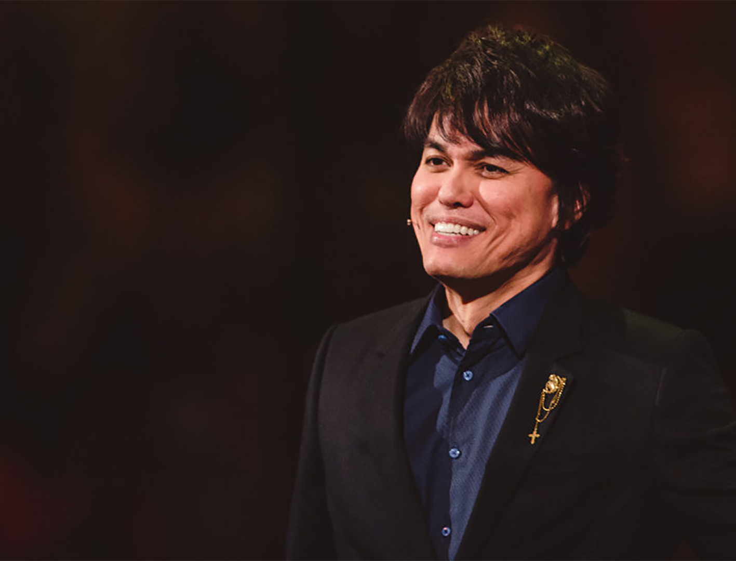

المعلمون الكذبة
خلاصة القول هو أن الروح القدس لن يبكتك مطلقاً على خطاياك، كما أنه لا يأتي ليشير إلى أخطائك.
جوزيف برنس
معين للحكم، 134
Notes:
False teaching is all around us. Beware!
The world has never had more “isms” than today. They don’t seem to die out. Like a cancer or virus, false teaching just seems to morph and replicate to attack in new ways.

Slide 23
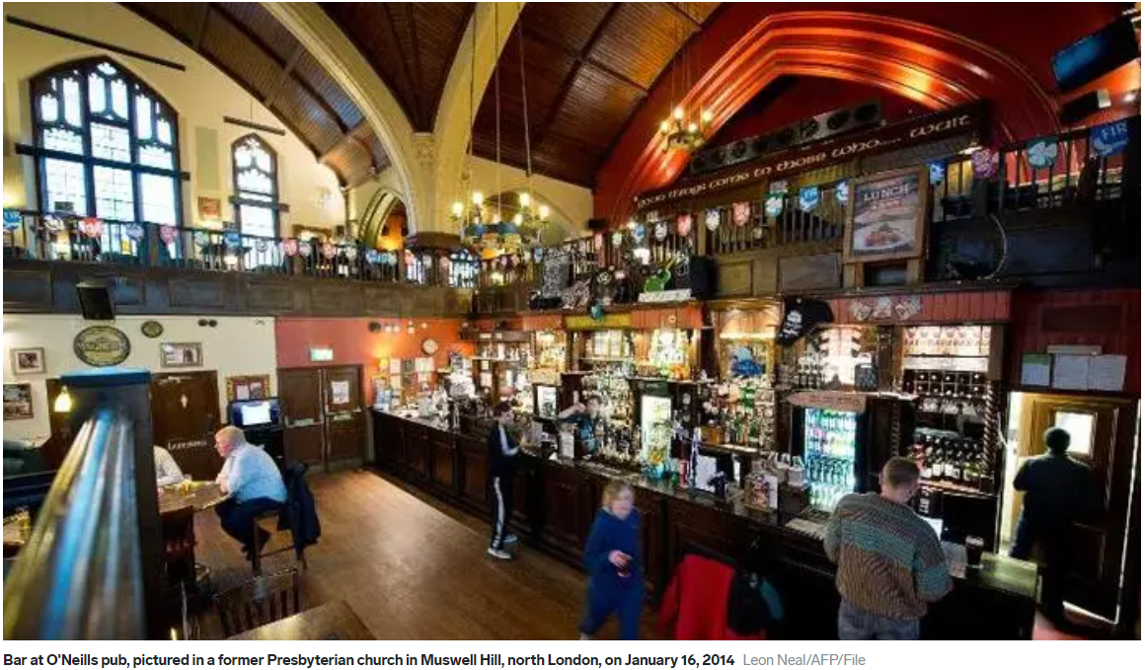
تحولت الكنائس في إنجلترا إلى حانات.
Notes:
How sad if one day the church we love gets converted to a bar.. In a sense there are no more people even worshipping God.
Let’s hope our faith in Christ Jesus does not end in our generation.
Reference: https://www.businessinsider.com/churches-in-england-are-being-converted-to-bars-photos-2014-3?IR=T

Slide 24
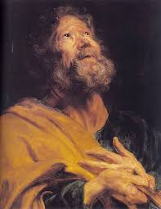
الحق يحرر
فتعرفون الحق والحق يحرركم
يوحنا 8: 32

Slide 25
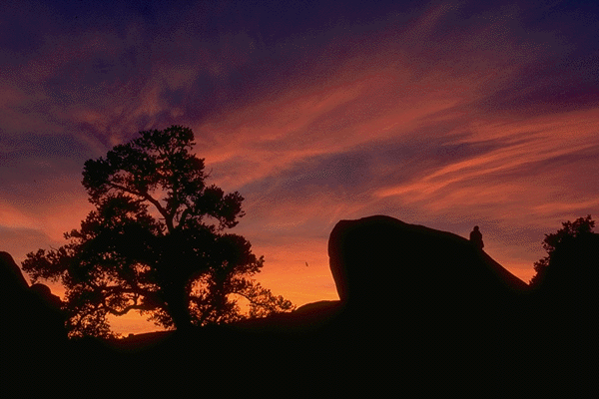
Knowing You 1
كل ما كان عزيزاً ذات يوم
بنيت عليه حياتي
كل هذا العالم يقدس
ويحارب من أجل امتلاكه
كل ما كنت أفكر فيه هو الربح
لقد حسبت الخسارة
قد انقضى وهوعديم القيمة الآن
مقارنة بهذا-

Slide 26
Knowing You 2
أعرفك يا يسوع أعرفك
ليس هناك شيء أعظم.
أنت كل شيء بالنسبة لي، أنت الأفضل
أنت فرحي وبري
وأنا أحبك يا رب.

Slide 27
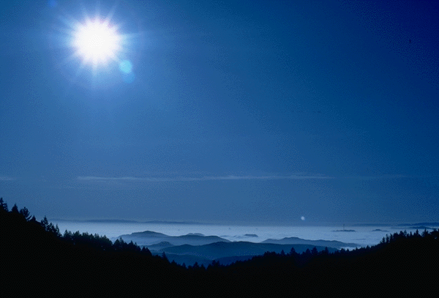
Knowing You 3
الآن رغبة قلبي
هي أن أعرفك أكثر
أن نوجد فيك
ونُعرف بأننا لك
أن أملك بالإيمان
ما لم أقدر أن أكسبه
كل عطية البر الفائقة.

Slide 28
Knowing You 4
أعرفك يا يسوع أعرفك
ليس هناك شيء أعظم.
أنت كل شيء بالنسبة لي، أنت الأفضل
أنت فرحي وبري
وأنا أحبك يا رب.

Slide 29
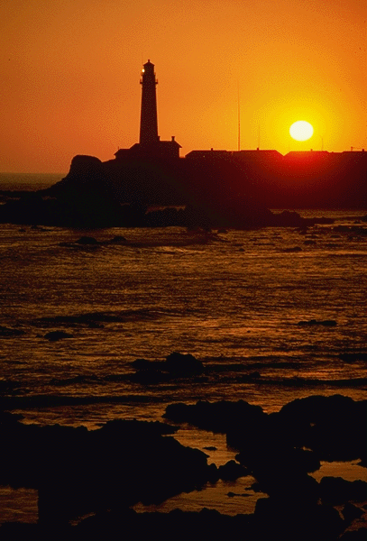
Knowing You 5
أوه، لتعرف قوة حياتك المقامة
وأن يعرفوك في آلامك.
لأكون مثلك في موتك يا سيدي،
حتى أحيا معك ولا أموت أبداً

Slide 30

Knowing You 6
أعرفك يا يسوع أعرفك
ليس هناك شيء أعظم.
أنت كل شيء بالنسبة لي، أنت الأفضل
أنت فرحي وبري
أنت كل شيء بالنسبة لي، أنت الأفضل
أنت فرحي وبري

Slide 31
Knowing You 7
أنت كل شيء بالنسبة لي، أنت الأفضل
أنت فرحي وبِرّي
وأنا أحبك يا رب
وأنا أحبك يا رب
وأنا أحبك يا رب.

Slide 32
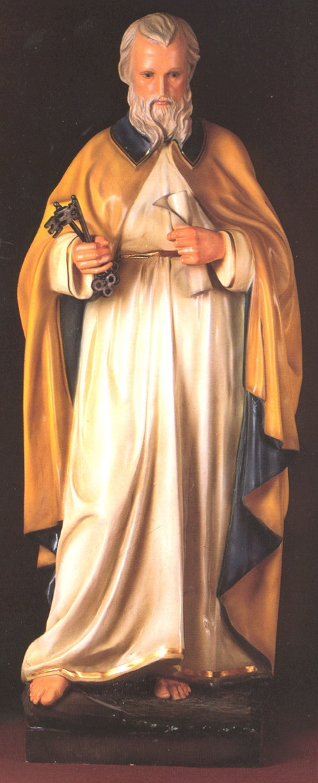
المناسبة
287
كان بطرس يواجه الموت الوشيك (1: 14-15) وهكذا كان كثيرون من الذين كان يكتب إليهم.
فقد كان أحد أهم أهدافه في الكتابة هو تعزية وتشجيع أصدقائه في مواجهة المعاملة القاسية التي يتوقعونها لأنهم كانوا مؤمنين بالمسيح.
Encountering the NT CD-ROM study kit
بطرس 2
Discountcatholicstore.

Slide 33
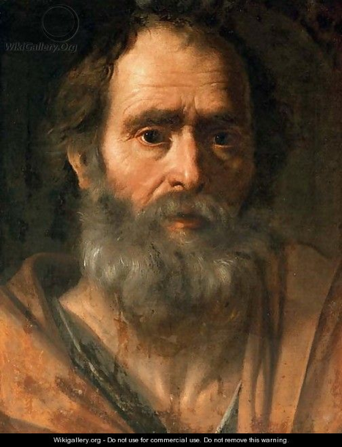
الخصائص
287
ملاحق 1 بطرس
سيناريو يوم الرب (3: 5-13)
معظم التعليم صريح عن المعلمين الكذبة (الإصحاح 2)
بطرس 2

Slide 34
الآية المفتاحية
284
17 فأنتم أيها الأحباء إذ قد سبقتم فعرفتم، احترسوا من أن تنقادوا بضلال الأردياء، فتسقطوا من ثباتكم 18 ولكن انموا في النعمة وفي معرفة ربنا ومخلصنا يسوع المسيح، له المجد الآن وإلى يوم الدهر. آمين.
(3: 17- 18)
٢ بطرس

Slide 35

لكن ما الذي نحتاج أن نعرفه؟

Slide 36
ماهي وجهة نظركم؟
288
يرجى وضع دائرة حول م (موافق) وغ (غير متأكد) ول (لا أتفق) أمام كل من هذه العبارات:
1- يختار الله من سيذهب إلى الجنة.
2- يمكن للناس على الأرض أن يعرفوا بالتأكيد إن كانوا ذاهبين إلى الجنة.
3- يقوم المعلمون الكذبة بعض الأحيان بالتعليم في الكنائس الإنجيلية.
4- لن يتوقف أحدًا وثق حقًا بالمسيح عن ثقته به حتى الموت.
5- يمتلك المسيحيون فعلاً كل ما يحتاجون إليه من أجل حياة روحية ناجحة.
اختيار
م
تأكيد
م
ارتداد
م
غ
مثابرة
م
اكتفاء

Slide 37
الموضوع الرئيسي
288
المعرفة...
لأجل النمو الروحي (2 بطرس 1)
لمحاربة الهرطقات (2 بطرس 2)
لتثبيت الرجاء ( 2 بطرس 3)
2 بطرس

Slide 38
1- أضف الفضيلة إلى الإيمان
2- أعمال المعلمين الكذبة
3- الإجتهاد قبل عودة الرب
بطرس الثانية
باري هدلستون. الكتاب المقدس الأبجدي

Slide 39

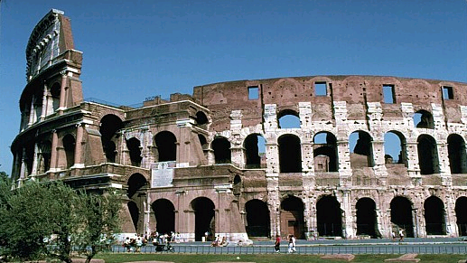
الخلفية
39
39
39

Slide 40
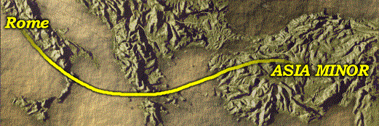
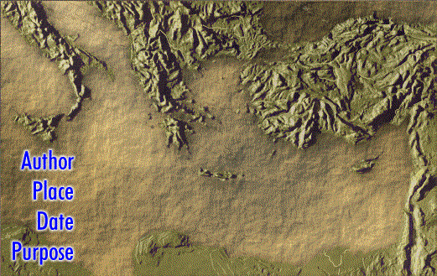
Author, Place, Date, Purpose
روما
Encountering the NT CD-ROM study kit
آسيا الصغرى
المؤلف
المكان
التاريخ
القصد
سمعان بطرس
روما إلى آسيا الصغرى
60-64 م
التشجيع والتذكير

Slide 41
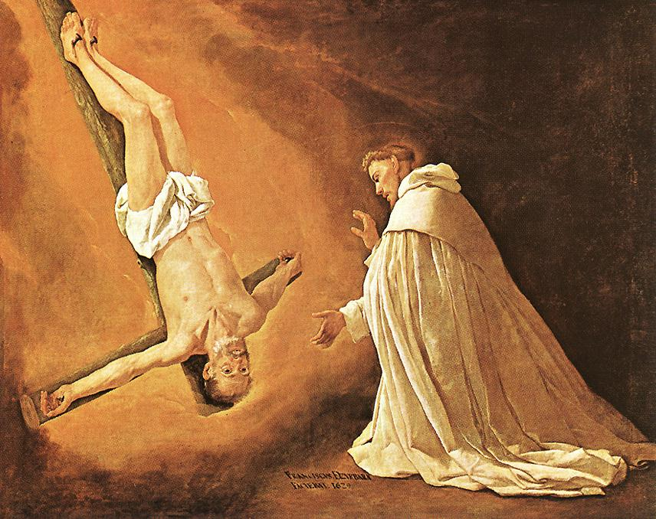
14 عالماً أن خلع مسكني قريب، كما أعلن لي ربنا يسوع المسيح أيضاً 15 فأجتهد أيضا أن تكونوا بعد خروجي، تتذكرون كل حين بهذه الأمور (2 بط 1: 14-15)
يقول التقليد الكنسي أن بطرس طلب أن يُصلب بشكل مقلوب
41
41
41
Notes:
__________________
NS-22-2Peter-41, 178

Slide 42
أصالة 2 بطرس
285
الحجج ضد الأصالة:
الإعتماد ضد يهوذا كمصدر.
المفاهيم واللغة الهيلينية.
يتم افتراض موعد متأخر على أساس المعارضين.
الإحتكام إلى الرسائل البولسية باعتبارها نصوصاً مقدسة.
القواسم المشتركة بين 1-2 اكليمندس، الراعي هرماس، و2 بطرس
ينقصها المصادقة الخارجية.
بطرس 2

Slide 43
أصالة 2 بطرس
286
الحجج لصالح الأصالة
أ. الدليل الداخلي
  تدعي الرسالة نفسها أنها كتبت من قبل بطرس نفسه.
  شاهد عيان لحادثة التجلي.
  يشير إلى بولس بأنه الأخ الحبيب.
  تدعي الرسالة بأنها الرسالة الثانية التي تم كتابتها.
بطرس 2

Slide 44
أصالة 2 بطرس
286
الحجج لصالح الأصالة:
ب. الدليل الخارجي
  تعليق أكليمندس الإسكندري.
  اعتبرت قانونية بالكامل
  متضمنة في البرديات المختلفة
  بطرس كرجل أعمال
  أسلوب مختلف ربما يكون بسبب توظيف مساعدين مختلفين
  مجموعة صغيرة لتحديد الكلمات
  دليل على التأثير السامي
بطرس 2

Slide 45
Authorship – External Evidence 1
بطرس 2
التأليف
285
الدليل الخارجي
ينقسم التقليد المبكر إذا ما كان بطرس قد كتب هذه الرسالة، مع أن كثيرين اعتبروها أصيلة، يتم تلخيص آراء آباء الكنيسة والشرائع المبكرة أدناه حسب القرن
الدليل الخارجي – القرن الأول
دعم أصالة 2 بطرس نقص ذكر 2 بطرس
يظهر توازيات مع يهوذا (1: 5 ويهوذا 3، 1: 12 ويهوذا 5) ـــــ يمكن الجدال حول هذه النقطة بأي من طريقتين، بالإعتماد على تاريخ رسالة يعقوب.
تلميحات محتملة موجودة في 1 أكليمندس (95 م) وبرنابا (70-130 م)

Slide 46

Authorship – External Evidence 2
بطرس 2
التأليف
285
الدليل الخارجي – القرن الثاني
دعم أصالة 2 بطرس
تلميحات غامضة:
أغناطيوس (110 م)
بوليكاربوس (110-150 م)
يوستينوس الشهيد (150-155 م)
إيرينايوس (185 م)
تلميحات محتملة (اقتباسات)
انجيل الحق (غنوسي)
أبوكريفون يوحنا (غنوسي)
رؤيا بطرس (زائف)
نقص ذكر 2 بطرس
القانون الموراتوري
(170 م)
النسخة اللاتينية القديمة
(170 م)
النسخة السريانية القديمة
(200 م)

Slide 47
Authorship – External Evidence 3
بطرس 2
التأليف
285
الدليل الخارجي – القرن الثالث
دعم أصالة 2 بطرس
بردية بودمر (ب72)
فيرميليان، أسقف قيصرية
(256 م)
ميثوديوس أسقف ليسيس (اقتباس 3: 8)
نقص ذكر 2 بطرس
أوريجانوس (185-253 م)
- متنازع عليها
ترتليانوس
كبريانوس
ديونيسيوس الإسكندري

Slide 48
Authorship – External Evidence 4
بطرس 2
التأليف
285
الدليل الخارجي – القرن الرابع
دعم أصالة 2 بطرس
أثناسيوس الإسكندري (367 م)
باسيليوس الكبير
أبيقانس أسقف قبرص
آمبروس أسقف ميلان
كيرلس الأورشليمي
هيلاري بيوتييه في بلاد الغال
غريغوريوس النيزنزي
أغسطينوس
مجمع لاودكية (363 م)
مجمع قرطاج الثالث (397 م)
جيروم النسخه اللاتينية للإنجيل (مع
الشك بسبب الأسلوب)
نقص ذكر 2 بطرس
وضعها يوسابيوس ضمن الأسفار المقبولة بشكل واسع لكن البعض تنازع عليها حيث أن:
1. الكتاب الذين كانوا يحترمهم اعتبروها
غير قانونية.
2. مصادر مبكرة قليلة اقتبسوا منها.
(لكنه لم يدعوها مزورة)
يوحنا فم الذهب
ثيودوروس الموبسوستيا
(رفضها)
لاحظ قبول بطرس الثانية من قبل مجامع القرن الرابع بالرغم من الإعتراضات التي أثيرت.

Slide 49
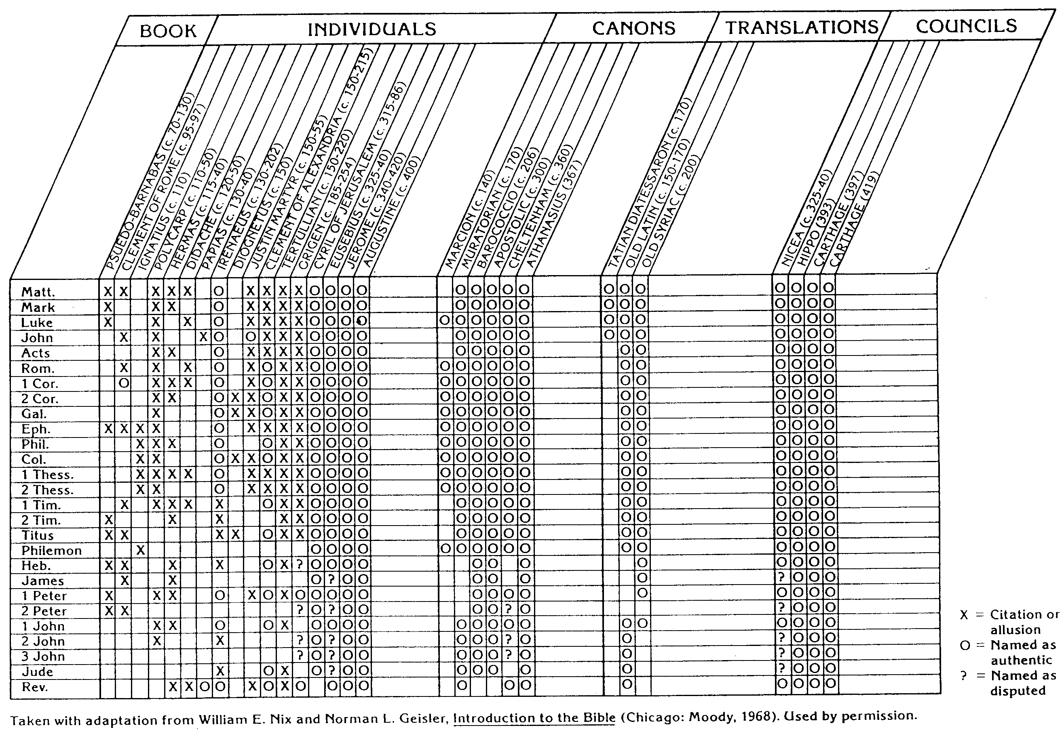
NT Canon during 1st 4C
قانون العهد الجديد في القرون الأربعة الأولى
هـ. واين هاوس، المخططات الزمنية والخلفية للعهد الجديد
36
بطرس 2

Slide 50
Authorship – External Evidence 4
بطرس 2
التأليف
285
الدليل الخارجي – القرن السادس
دعم أصالة 2 بطرس
الكنيسة السريانية

Slide 51
Authorship – Internal Evidence 1
بطرس 2
التأليف
285-286
التأليف الداخلي
يرفض العالم الليبرالي كوميل التأليف البطرسي لكنه يعترف صراحة: تقدم الرسالة الإدعاء صراحة وبشكل لا لبس فيه أنها كتبت من قبل الرسول بطرس، ثم يذكر الدليل التالي الذي يدعي تأليف بطرس:
1. إنها تقول أنَّ بطرس هو المؤلف: سمعان بطرس عبد يسوع ورسوله.
2. يتكلم المؤلف كشاهد عيان لحادثة تجلي يسوع (1: 16 وما يليه)
3. يشير إلى قول يسوع بخصوص استشهاد بطرس (1: 14)

Slide 52
Authorship – Internal Evidence 2
بطرس 2
التأليف
285-286
التأليف الداخلي
يرفض العالم الليبرالي كوميل التأليف البطرسي لكنه يعترف صراحة: تقدم الرسالة الإدعاء صراحة وبشكل لا لبس فيه أنها كتبت من قبل الرسول بطرس، ثم يذكر الدليل التالي الذي يدعي تأليف بطرس:
4. الإشارة إلى الأخ الحبيب بولس تضع المؤلف في نفس مستوى السلطة الرسولية
مع بولس (3: 15 وما يليه)
5. تقدم بطرس الثانية إشارة واضحة إلى 1 بطرس: هذه أكتبها الآن إليكم رسالة
ثانية (3: 1)
6. بما أن بطرس يتكلم عن موته القريب (1: 13 وما يليه) فإن 2 بطرس كتبت في
شكل شهادة بطرس

Slide 53
Authorship – Internal Evidence 4
بطرس 2
التأليف
286
الدليل الداخلي
بعد تقديم دليل داخلي غير قابل للجدل لبطرس كمؤلف، فإن عبارة كوميل التالية تنكر الدليل بالقول: لكن هذه الرسالة لا يمكن أن تُكتب من قبل بطرس، يذكر التالي اعتراضاته الستة (كوميل، 430-33) ودحض كل منها:
1. الإعتراض: الإعتماد الأدبي على يهوذا يستبعد ذلك.
الرد: الإفتراضات غير المؤكدة أن يهوذا هو من عصر ما بعد الرسولية وأن بطرس الثانية اقتبس من يهوذا، لكن العكس هو الصحيح حيث أنَّ بطرس كتب أولاً (64 م لرسالة 2 بطرس و70-80 لرسالة يهوذا)، يقتبس يهوذا 17-18 من 2 بطرس 3: 3 كونها مكتوبة من قبل رسول.

Slide 54
Authorship – Internal Evidence 6
بطرس 2
التأليف
286
2. الإعتراض: يظهر كل من اللغة والأسلوب نكهة هيلينية والتي لا تسيطر فقط على بطرس ولكن على تلاميذه أيضاً.
الرد: يمكن تفسير الإختلافات الأسلوبية بين 1 و2 بطرس في أن سيلا ساعد في كتابة 1 بطرس (5: 12)، بينما كتب بطرس رسالته الثانية بنفسه، كما أن الرسائل تتعامل مع مواضيع مختلفة ولهذا لا يمكن أن تكون الكمفردات نفسها.
3. الإعتراض: إنها تجادل ضد الغنوسيين الذين ينكرون رجوع المسيح القريب (1: 12 وما يليه، 3: 3)
الرد: الفرضية غير المثبتة هي أن الكتابة تشير إلى غنوسية القرن الثاني، لا يوجد أي دليل أن بطرس لم يستطع مواجهة المشككين في 64 م.

Slide 55
Authorship – Internal Evidence 7
بطرس 2
التأليف
286
4. الإعتراض: يشير المؤلف إلى مجموعة من رسائل بولس على أنها الكتاب المقدس (3: 16)، الذي يقتصر تفسيره على منصب التعليم الكنسي (1: 20 وما يليها). وهذا يؤرخ الرسالة بلا شك إلى ما هو أبعد من زمن بطرس وإلى عصر الكاثوليكية المبكرة (كوميل، 432).
الرد: تفسير 1: 20 لا يشير إلى منصب تعليمي في الكنيسة، ويقول أنَّ النبوة لم تأت بتفسير أي نبي، علاوة على ذلك فإن الإشارة إلى رسائل بولس باعتبارها كتاباً مقدساً تثبت فقط أنها كانت تعتبر ذات سلطان في وقت مبكر جداً.

Slide 56
Authorship – Internal Evidence 7
بطرس 2
التأليف
286
5. الإعتراض: إن الإسم المستعار في رسالة بطرس الثانية يتم تنفيذه باستمرار من خلال التركيز الشديد على التأليف البطرسي (كوميل، 433)
الرد: بطريقة ليبرالية نموذجية ينكر كوميل الأدلة، إذا لم تؤكد الرسالة على التأليف البطرسي فستكون زائفة، وحتى لو فعلت ذلك فهي مشبوهة، هذا المنطق يمجد التخمينات المسبقة حول الحقيقة النصية.

Slide 57
Authorship – Internal Evidence 7
بطرس 2
التأليف
286
6. الإعتراض: لم يتم ذكر بطرس الثانية في أي مكان في القرن الثاني على الرغم من تأكيدها الشديد على التأليف البطرسي.
الرد: إن عدم الذكر من قبل الأفراد والمجامع والقوانين الأولى للموضوع يدل فقط على أنه بينما قبلها معظمهم اعترض عليها البعض. لم يتم رفض الرسالة أبداً، لذلك يجب أن تكون للأدلة الداخلية الأولوية على الحجج التي تأتي من الصمت.

Slide 58
Authorship - Conclusion
بطرس 2
التأليف
286
الخلاصة
في حين شكك البعض في أصالة بطرس 2، فإن الدليل (خاصة الداخلي) يظهر أن بطرس كتب بالفعل هذه الرسالة التي تحمل اسمه. يتفوق السفر بشكل ملحوظ على الكتب الزائفة المنسوبة إلى بطرس: إنجيل بطرس، وعظات بطرس، وأعمال بطرس، ورؤيا بطرس. كما تم التأكد من أصالة الرسالة من خلال لغتها التي تشبه كلام بطرس في سفر أعمال الرسل.

Slide 59
Circumstances 1
بطرس 2
الظروف
287
التاريخ
استشهد بطرس في ربيع عام 64 م، لذلك من المحتمل أن تكون رسالة بطرس الثانية قد كتبت في نفس العام كما كانت قبل وقت قصير من وفاته (2 بط 1: 13-15)
الأصل
يتفق كل من المحافظين والنقاد على أن الدليل على أصل رسالة بطرس الأولى في روما ينطبق بلا شك على بطرس الثانية أيضاً.
المستلمين
في 1 بطرس يخاطب الرسول مختاري الله، الغرباء في العالم، المشتتين في بنتس وغلاطية وكبدوكية وآسيا وبيثينية (1 بط 1: 1ب). من المحتمل أن القراء كانوا من اليهود (الأقلية) والأمم (الأغلبية) الذين رعاهم بطرس نفسه (راجع ملاحظات 1 بطرس) وفي 2 بطرس يخاطب نفس المجموعة (2 بط 3: 1).

Slide 60
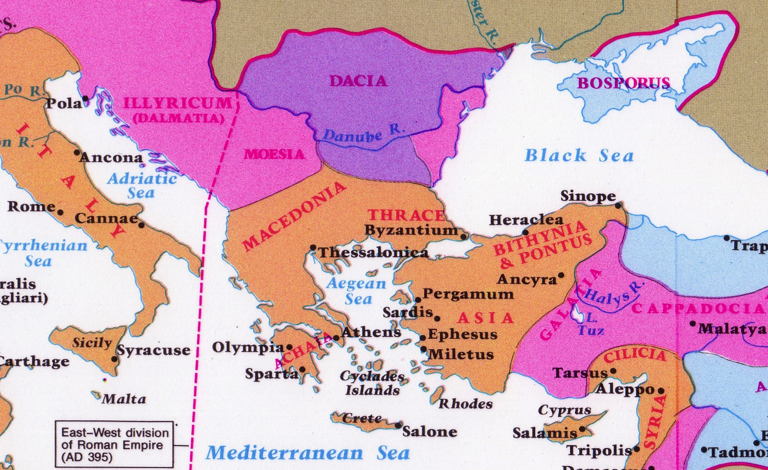
رسالة دورية من بطرس إلى تركيا...
من
روما

Slide 61
Occasion
بطرس 2
المناسبة
287
يؤكد بطرس ثانية أن هذه الأرض ليست بيتنا (1: 7)
لم يقم بالإشارة إلى سجنه لكنه لا زال يتوقع أن تنهي الإضطهادات حياته (1: 14-15أ)،
وهذا ما حدث.
خلال شهور من تسجيل هذه الرسالة، تم إحراق روما (19 تموز 64) واستخدم نيرون
المسيحيين ككبش فداء.
ذكر بطرس قرائه قبل موته القريب بالحقائق التي عرفوها (1: 12، 15ب، 3: 17أ)
لتحفيزهم على التفكير السليم (3: 1ب) ــــ في كل من معرفة الخطأ (3: 17) والحق
(3: 18).
من المثير للإهتمام أن اهتمامه كان منصباً على العقيدة السليمة أثناء الألم.

Slide 62
Argument
بطرس 2
الحجة
287
تركز بطرس الثانية على المعرفة كما هو واضح في ذكر كلمة المعرفة في 16 مكاناً في الرسالة.
يريد بطرس من قرائه أن يمتلكوا المعرفة في ثلاثة مناطق:
  1. معرفة الله واختياره لهم (الإصحاح 1)
  2. معرفة خصائص ودمار المعلمين الكذبة المستقبلي (الإصحاح 2)
  3. معرفة رجوع المسيح ومجيء يوم الرب (الإصحاح 3)
هذه المعرفة يجب أن تتم بالسلوك التقي والحذر من الهرطقة
(3: 17-18).

Slide 63

Synthesis
2 بطرس
الفرضية
288
اعرف هذه الأشياء لمحاربة البدع
1 اختيار الله
2 ميزات الإرتداد
3 عودة الرب

Slide 64
Summary Statement
2 بطرس
البيان الموجز
284
لكي ننمو في النعمة بدلاً من الإستسلام للتعاليم الكاذبة،
نحتاج أن نعرف أن يسوع قد اختارنا
وسوف يدين المرتدين عند عودته.
Notes:
يذكر بطرس المؤمنين في شمال آسيا بمعرفتهم بالخصائص والدمار المستقبلي للمعلمين الكذبة وبنعمة يسوع المسيح من أجل محاربة التعاليم الكاذبة وتحفيز النمو في التقوى.

Slide 65
Outline
بطرس 2
الملخص
288-289
1. (الإصحاح 1) يؤكد بطرس لقرائه أن معرفتهم بالله واختياره لهم له أساس قوي، كما يزودهم بكل ما يحتاجونه للتقوى، حتى يستطيعوا أن يحاربوا بنجاح، ضد التعليم الكاذب في وسطهم.
2. (الإصحاح 2) يحذر بطرس من زمن الإرتداد المستقبلي، بوصف مفصل للمعلمين الكذبة، ليؤكد لقرائه أن معرفتهم لله ستكون حاجة هامة لتمييز وهزيمة هؤلاء المرتدين.
3. (الإصحاح 3) يحث بطرس على العيش المقدس والتقي، المرتكز على معرفة عودة المسيح، ودمار كل شيء في يوم الرب.

Slide 66
Summary Statement / Application
بطرس 2
التطبيق
284
لا تتوقف عن كونك تلميذ الكتاب المقدس، لأنك إن فعلت ستتوقف عن النمو في النعمة، وسوف تتهاون في النهاية مع الهرطقة و/أو تروج لها.
ما هي الأمور الجديدة في كلمة الله
والتي علمك إياها الله مؤخراً؟

Slide 67


Summary Statement / Application
بطرس 2
أسئلة نقاشية
284
1. كيف تقدم معرفة أننا مختارون من الله أساساً للنمو في
معرفة الرب (1: 12-21)؟
2. لماذا يعتبر الإيمان برجوع المسيح مهماً جداً للنمو في
المعرفة (3: 1-4)
3. ماذا يعني أن ننمو في النعمة (3: 18)؟ كيف يمكن للمرء
عمل ذلك؟

Slide 68
الملخص
المؤلف | سمعان بطرس | كالفن: تلميذ بطرس | زملاء بطرس | كاتب بإسم مستعار
التاريخ | قبل موت بطرس مباشرة (60-64 م) |  | بوخام 80-90 م (على الأغلب بعد موت بطرس) | 80-150 م كوميل 125-150 م
مكان الكتابة | روما
القراء | يشير معظم العلماء إلى مجتمع مسيحي، على الأرجح من الأمم (يعيشون في المجتمع الوثني ويتأثرون به) في آسيا الصغرى - لكن آخرين يشيرون إلى مصر.
المناسبة | كتب بطرس هذه الرسالة كتذكير بالحقائق التي يعرفها قراءه بالفعل (١: ١٢، ١٥ ب؛ ٣: ١٧ أ) لتحفيزهم على التفكير السليم - معرفة الخطأ وكذلك الحق؛ عالمين أن المتلقين اضطربوا بسبب التعليم الكاذب بينهم.
اللغة | اليونانية
بطرس 2

Slide 69
Key Word / Verse
284
بطرس 2
الكلمة المفتاحية
المعرفة
الآية المفتاحية
17 فأنتم أيها الأحباء إذ قد سبقتم فعرفتم، احترسوا من أن تنقادوا بضلال الأردياء، فتسقطوا من ثباتكم.
18 ولكن انموا في النعمة وفي معرفة ربنا ومخلصنا يسوع المسيح، له المجد الآن وإلى يوم الدهر. آمين.
(3: 17- 18).

Slide 70
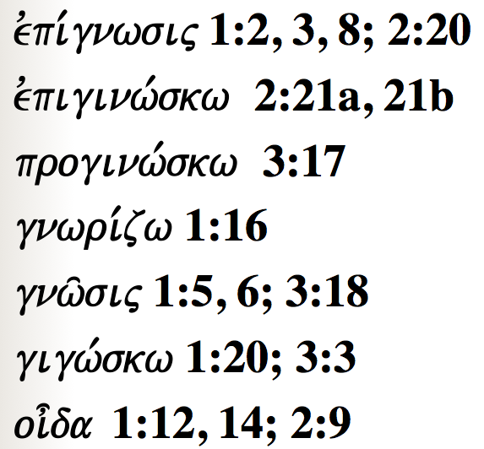
يستخدم بطرس كل من هذه الكلمات ليظهر كيف أن المعرفة مهمة للمؤمنين ...
287

Slide 71

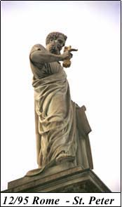


الآن إلى داخل
محتوى السفر
71
71
71

Slide 72
Summary Chart
المعرفة لمكافحة التعليم الباطل
٢ بطرس
284
اختيار الله
الإرتداد مستقبلاً
عودة الرب
الإصحاح 1
الإصحاح 2
الإصحاح 3
تحية
1: 1-2
يوّفر كل
احتياج
1: 3- 11
أساس
المعرفة
1: 12- 21
مجيء
المعلمين
الكذبة
2: 1- 3أ
النهاية في
الجحيم
2: 3ب -10أ
وصف
الشخصية
2: 10 ب-22
المستهزئون
قبل الاختطاف
3: 1- 7
العالم المؤقت
يحفّز للقداسة
3: 8- 16
تشجيع الحماية
والنمو
3: 17- 18
كفاية
المؤمنين
عدم كفاية
غير المؤمنين
توّقع
المؤمنين
القداسة
البدعة
الرجاء
تلاميذ
الرب
القادة
الشيطانيون
يوم
الرب
من روما إلى شمال آسيا الصغرى
64 ب. م

Slide 73
2 بطرس
288
  تحية (1: 1-2)
الإصحاح 1 – يقين خلاص المؤمنين والحث على النمو
    عمل الله (1: 3-4)
    تدبير الله + تجاوبنا = الحياة والتقوى (1: 5-11)
    كلمة الله (1: 12-21)
الإصحاح 2 – توقع بطرس للمعلمين الكذبة (2: 1-22)
    دينونة المعلمين الكذبة (2: 3ب – 9)
    خصائص المعلمين الكذبة (2: 10-22)
الإصحاح 3 – توقع بطرس لوجود المستهزئين قبل الإختطاف (3: 1-16)
    إنكار المستهزين لمجيء الرب والطوفان (3: 3-4)
    يقين عودة المسيح، الدينونة ودمار السماوات والأرض (3: 5-13)
    حث المؤمنين معتمد على حقيقة عودة المسيح (3: 14-16)
  الخلاصة – ملخص الرسالة (3: 17) والبركة (3: 18)
بطرس 2

Slide 74
كن عارِفاً
2 بطرس
مؤسسة الدراسات اللاهوتية الأردنية. د. ريك جريفيث
BibleStudyDownloads.org

Slide 75
الكلمة المفتاحية
284
المعرفة
2 بطرس
Notes:
You probably will be happy to hear that the Bible has much to say about knowledge—that seeking knowledge is a great thing! That is the key word for the letter of 2 Peter that we will study today.

Slide 76
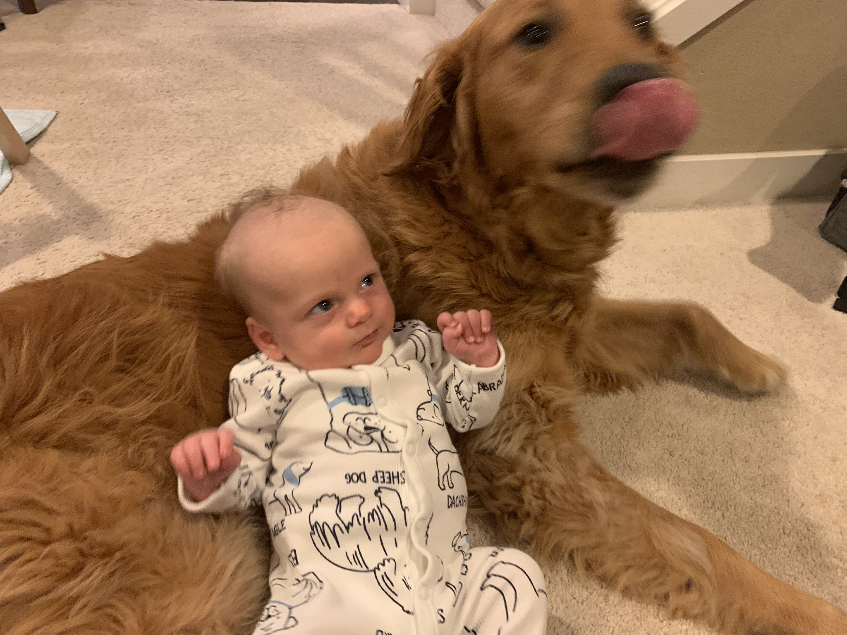
We know about family…
Notes:
Of course, we all want knowledge about our family.

Slide 77
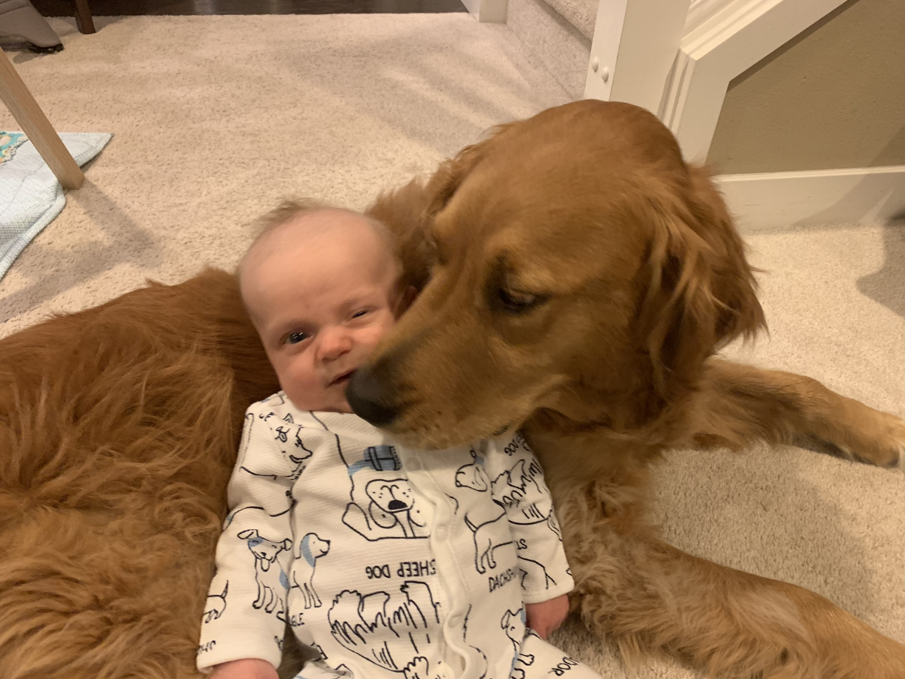
We know about family…
Notes:
I want to know how my grandson is getting along with the dog.

Slide 78
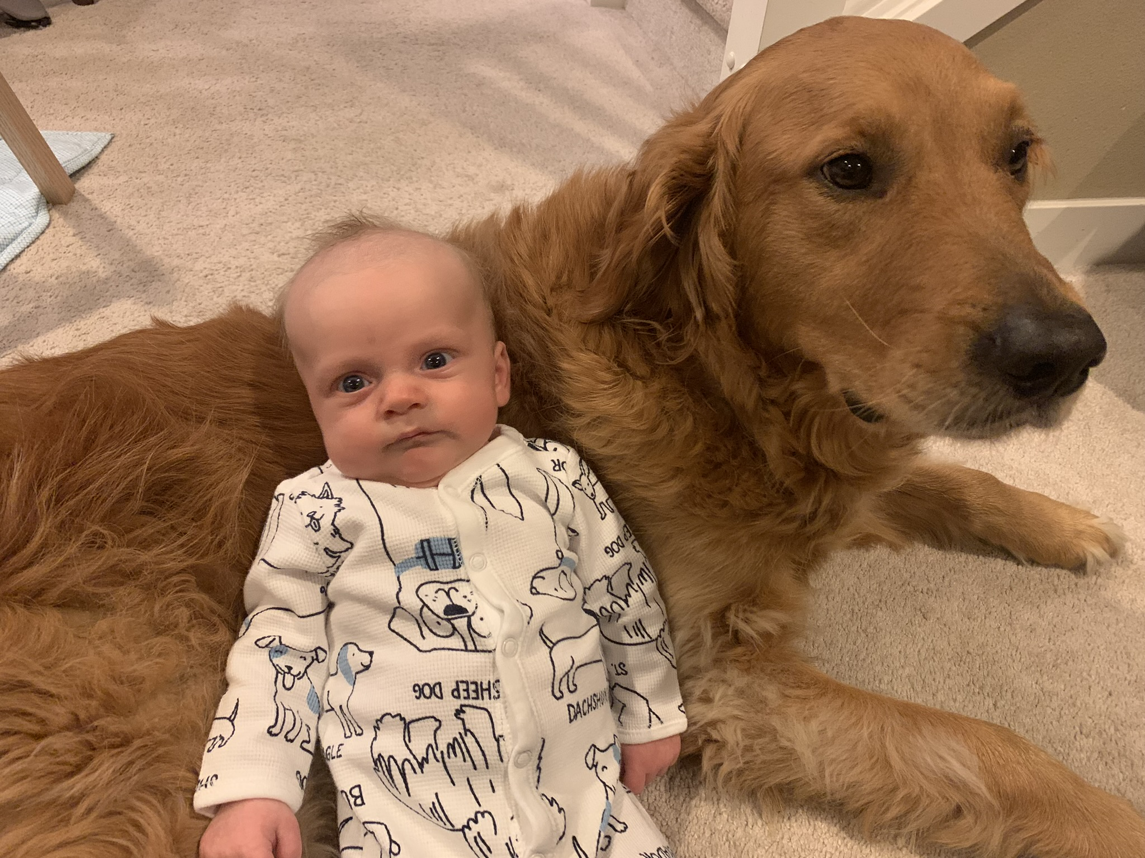
We know about family…
Notes:
Looks like he has some knowledge to gain about dog kisses!

Slide 79
يبدو أننا
نعرف عن...
كل الأشياء الخاطئة...

Slide 80

ماذا نعرف عن...
1985: أول سنة كان فيها عدد مقاطع الفيديو التي تم سحبها من مكتبات الولايات المتحدة الأمريكية أكبر من عدد الكتب
2015: المراهقون الذين تتراوح أعمارهم بين 13 و18 عاماً يقضون 9 ساعات يومياً في استخدام الوسائط الترفيهية (، أكتوبر 2015)
متوسط ​​عمر اللاعبين: 30 عامًا (بوسطن جلوب، 2005)
يقضي البالغون الأمريكيون في المتوسط ​​17 ضعف الوقت الذي يقضونه في مشاهدة التلفاز مقارنة بجميع أنواع القراءة (الكتب والمجلات والصحف وما إلى ذلك) (جوردون، لماذا لا يستطيع جوني الوعظ، 35) نحن نلمس هواتفنا المحمولة (الضغط والسحب والنقر) 2617 مرة في اليوم (عالم الشبكة، 7 يوليو 2016)

Slide 81
الموضوع الرئيسي
23
المعرفة
لمكافحة التعليم الباطل
2 بطرس
Notes:
But the knowledge that Peter is talking about is knowledge to fight heresy…

Slide 82
الآية المفتاحية
284
17 فأنتم أيها الأحباء إذ قد سبقتم فعرفتم، احترسوا من أن تنقادوا بضلال الأردياء، فتسقطوا من ثباتكم 18 ولكن انموا في النعمة وفي معرفة ربنا ومخلصنا يسوع المسيح، له المجد الآن وإلى يوم الدهر. آمين.
(3: 17- 18)
بطرس 2 بطرس
Notes:
The last two verses of his letter notes twice the importance of knowing the truth.

Slide 83

النمو
في الإيمان
Notes:
You’ve likely heard much about growing in faith.

Slide 84

انموا في
النعمة
Notes:
But Peter’s emphasis is on growing in grace. What does that mean?

Slide 85
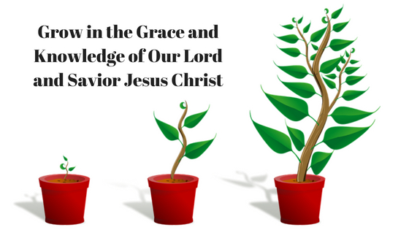
انموا في النعمة
وفي معرفة ربنا
ومخلصنا
يسوع المسيح
Notes:
علاوة على ذلك، يقول بطرس أن رسالته تخبرنا أن ننمو في نعمة ومعرفة الرب يسوع المسيح. أكتب ذلك بكلماتك الخاصة لجارك الذي يجلس بجانبك.

Slide 86
الآية المفتاحية
284
17 فأنتم أيها الأحباء إذ قد سبقتم فعرفتم، احترسوا من أن تنقادوا بضلال الأردياء، فتسقطوا من ثباتكم 18 ولكن انموا في النعمة وفي معرفة ربنا ومخلصنا يسوع المسيح، له المجد الآن وإلى يوم الدهر. آمين.(3: 17- 18).
2 بطرس
Notes:
So how do we do this? How do we grow in grace and knowledge? What do we need to know to do this?

Slide 87
ما يجب عليك معرفته لتنمو ...
Notes:
In short, what do we need to know to grow?

Slide 88
ما الذي يجب أن تعرفه
لتنمو في النعمة بدلاً من
الوقوع في التعليم الكاذب؟
2 بطرس
Notes:
What knowledge will help you better grasp God's goodness instead losing your faith in Christ?
___________
NS-22-2Peter-15, 88, 106, 190, 240, 269

Slide 89
الخلفية لرسالة بطرس الثانية
Notes:
لإجابة هذا السؤال، دعونا نرى السياق الذي كتب فيه بطرس...

Slide 90
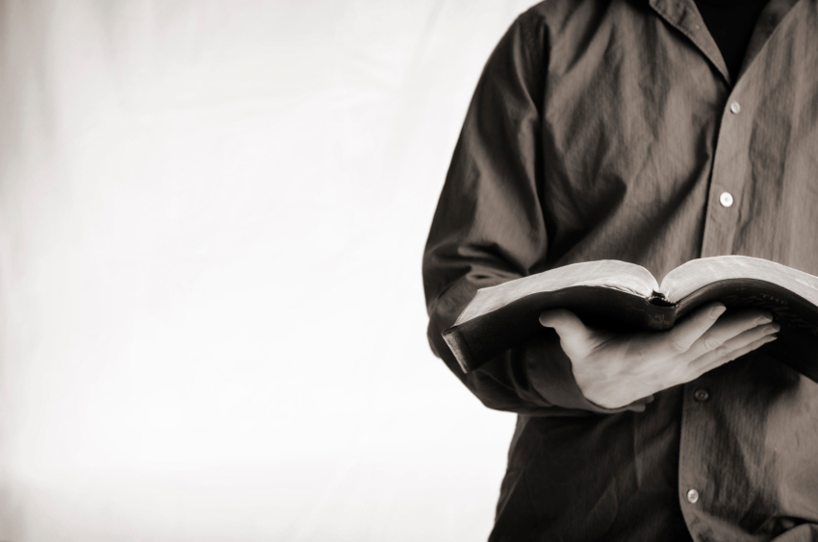
دعونا ندرس
الكلمة المقدسة
الكتاب المقدس :
سفراً سفراً
Notes:
This preaching series looks at each book in the Bible in a single sermon—66 messages that each cover an overview of an entire book. I have taught through the Bible 37 times but never preached through it until 2017-2020. After I finished 12 messages on the Minor Prophets, I preached the other 54 books. I encourage you to read through the Bible during this series, one book at a time.

Slide 91
نظرة عامة على العهد الجديد (زمنياً)
38
124
39-41
إلى أقصى الأرض (أع 1: 8)
أع 9 13 14 15 16 18 21 27 28
نيسان 48-
أيلول 49
1
غلاطية
نيسان 50-
أيلول 52
2
بحر إيجة
ربيع 53-
ايار 57
3
أسيا
شباط 60 –
آذار 62
1
روما
ربيع 62 -
خريف 67
4
إسبانيا
خريف 67 – ربيع 68
2
روما
صيف 35-37
دمشق
أنطاكية
أيار 57
آب 59
المحاكمات
خريف 49
المجمع
ربيع 68
توسع
الكنيسة
35 48 49 50 52 53 57 60 62 67 68 95
مت
لو
أع
مر
يو
غل
1 تس
1 كو
أف
1 تي
2 تي
يه
يع
2 تس
2 كو
كو
تي
عب
1 يو
رو
في
1 بط
2 يو
الأناجيل والأعمال
فيل
2 بط
3 يو
الرسائل البولسية
1 2 3 4
الرحلات
رؤ
الرسائل العامة
روما
السجون
زمنياً
Notes:
Peter’s second letter is only the third General Epistle in our NT. After this study, we have 10 more NT books until we finish this series that I am calling “The Bible: Book by Book.”

Slide 92
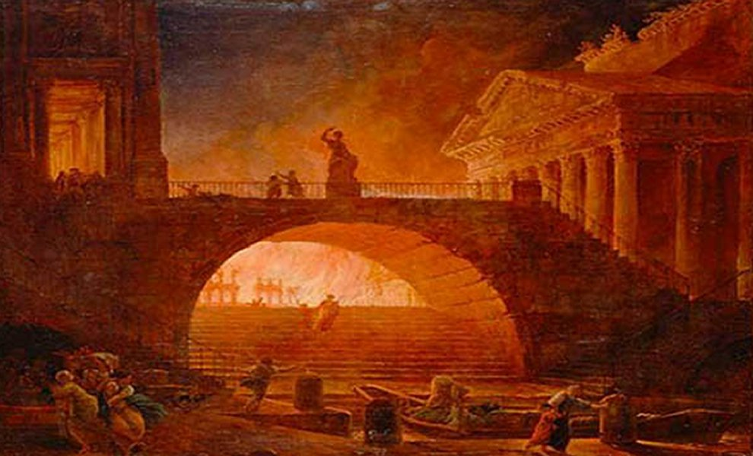
حريق روما الكبير
تموز 64 م
Notes:
"في 19 تموز 64 أندلع حريق في روما. وعندما تم إخماد الحريق بعد ستة أيام، كان أكثر من 70% من المدينة في حالة دمار."____________
https://www.nationalgeographic.org/thisday/jul19/great-fire-rome/
"بعد ستة أيام تمت السيطرة على الحريق، وقبل أن يتم قياس الأضرار، اندلعت النار من جديد واحترقت لمدة ثلاثة أيام أخرى. وفي أعقاب الحريق، كان ثلثي روما قد دمّر."
صورى حريق روما الكبير:
https://en.wikipedia.org/wiki/Great_Fire_of_Rome

Slide 93
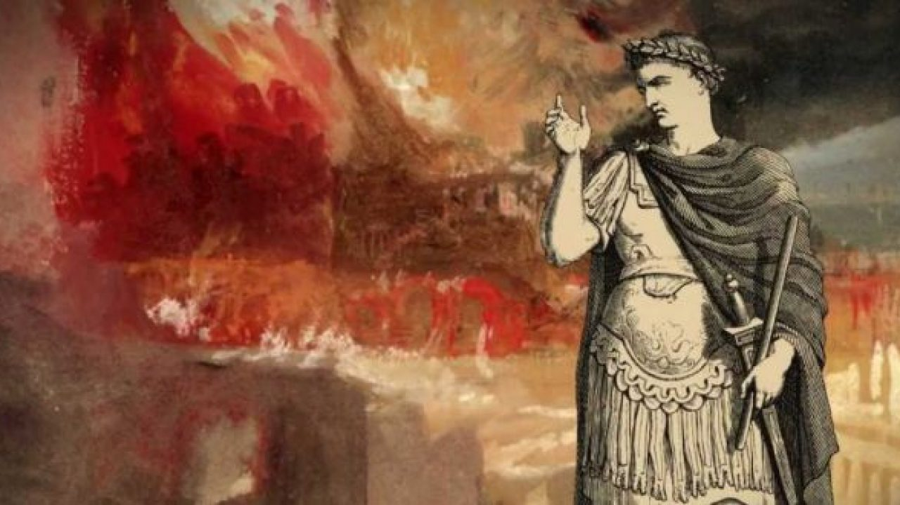
حريق روما الكبير
تموز 64 م
Notes:
أندلع الحريق في ملعب سيرك ماكسيموس العظيم، في روما، عاصمة إيطاليا الآن. بعد أن تم إخماد الحريق أخيرًا بعد ستة أيام، احترقت 10 من مقاطعات روما الـ 14. "ألقى المؤرخون القدماء باللوم بسبب الحريق، على نيرون، إمبراطور روما سيء السمعة. قال أحد المرخين أن نيرون كان يعزف على الكمان عندما نشبت النيران في مدينته ]رغم أن الكمان لم يخترع إلا بعد 1000 عام أخرى![. ويقول مؤرخ آخر أن نيرون أراد هدم المدينة ليتمكن من بناء قصر جديد." تم التخطيط ليحتل هذا القصر العظيم مساحة 30% من روما.
حريق روما الكبير، 19 تموز 64 ب. م
https://www.nationalgeographic.org/thisday/jul19/great-fire-rome/

Slide 94
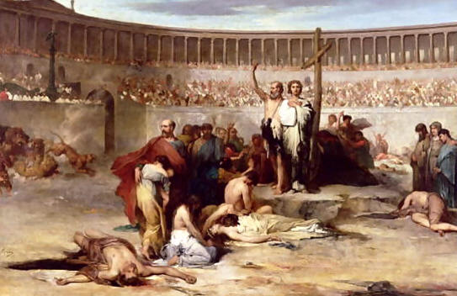
حريق روما الكبير
تموز 64 م
Notes:
ألقى نيرون بنفسهِ باللوم على ]ما اعتبره[ الجماعة الجديدة المتمردة – أي المسيحيين "معظم المؤرخين المعاصرين لا يلومون نيرون على حريق روما الكبير. كانت روما القديمة مدينة يقطنها أكثر من مليوني نسمة، والآلاف منهم يعيشون في أحياء فقيرة. كانت هذه الأحياء مليئة بالمباني السكنية الخشبية سيئة البناء. والحريق في مبنى واحد منها يمكن أن يجتاح بسرعة مجمعًا سكنيًا بأكمله."
على أي حال، جعل الحريق من الصعب جدًا أن يعيش الإنسان كمسيحي – خاصة في روما. وسرعان ما تم إطعام المسيحيين للأسود والكلاب حتى أنه تم استخدامهم لإضاءة حدائق نيرون في المساء. .
_________
حريق روما الكبير، 19 تموز 64 ب. م
https://www.nationalgeographic.org/thisday/jul19/great-fire-rome/

Slide 95
رسالة دورية من بطرس إلى تركيا...
روما
Notes:
وصل بطرس إلى روما حوالي العام 62 ب. م وتوفي هناك بعد سنتين في عام 64 ب. م

Slide 96
Contrast between 2 Letters
2 بطرس
287
التباين بين رسالتي بطرس
بطرس الأولى
بطرس الثانية
طبيعة المشكلة
الإضطهاد
(العداء)
التعاليم الكاذبة
(الهرطقات)
أصل
المشكلة
خارجي
داخلي
الموضوع
الرجاء
المعرفة
الكلمة المفتاحية
(جميع الأشكال)
الألم
(16 مرة)
المعرفة
(16 مرة)
التاريخ
أوائل
64 م
أوائل ربيع
64 م
Notes:
في 64 ب. م، لم يكن المؤمنون يرتدّون بسبب الاضطهاد، بل بسبب قلة المعرفة.
من المحتمل أن بولس أرسل رسالته الأولى إلى القراء قبل أشهر فقط.
في الواقع، المزيد من رسائل العهد الجديد كتبت في الستينيات أكثر من أي عقد آخر. لماذا؟ لسببين:
في رسالة بطرس الأولى، نصح بطرس المؤمنين أن يقفوا بثبات في نعمة الله أثناء المعاناة الجائرة – فقد كانت هذه أول موجة كبيرة من المعاناة تضرب الكنيسة.
أكثر من ذلك، كان انتشار المعلمين الكذبة في الستينات.

Slide 97

جوشوا هاريس
ربما سمعت عن جوشوا هاريس. في عام 1997عندما كان في عمر 21 عاماً، كتب كتاباً مهماً بعنوان
قلت للمواعدة وداعاً.
Notes:
ربما سمعتم عن جوشوا هاريس. في عام 1997عندما كان في عمر 21 عامًا، كتب كتابًا مهمًا بعنوان I Kissed Dating Goodbye. كان ضربة ناجحة واستخدمه الله بقوة لدعم حركة العفة. أنتظر هو نفسه حتى الزواج لممارسة الجنس وكتب بعد ذلك Boy Meets Girl.

Slide 98

جوشوا هاريس
كان ضربة ناجحة واستخدمه الله بقوة لدعم حركة العفة، انتظر هو نفسه حتى الزواج لممارسة الجنس وكتب بعد ذلك
شاب يقابل فتاة.
Notes:
ربما سمعتم عن جوشوا هاريس. في عام 1997عندما كان في عمر 21 عامًا، كتب كتابًا مهمًا بعنوان I Kissed Dating Goodbye. كان ضربة ناجحة واستخدمه الله بقوة لدعم حركة العفة. أنتظر هو نفسه حتى الزواج لممارسة الجنس وكتب بعد ذلك Boy Meets Girl.

Slide 99
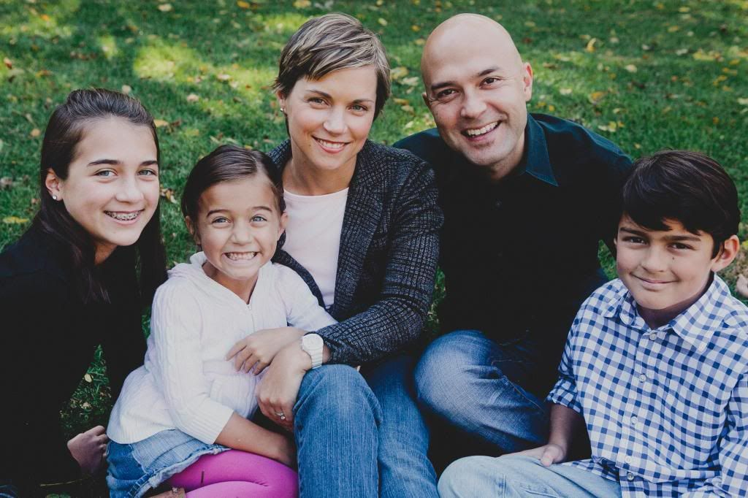
جوشوا وشانون هاريس
Notes:
لقد حدث ذلك في حياته عندما منحه الله زوجته شانون وثلاثة أطفال رائعين.

Slide 100
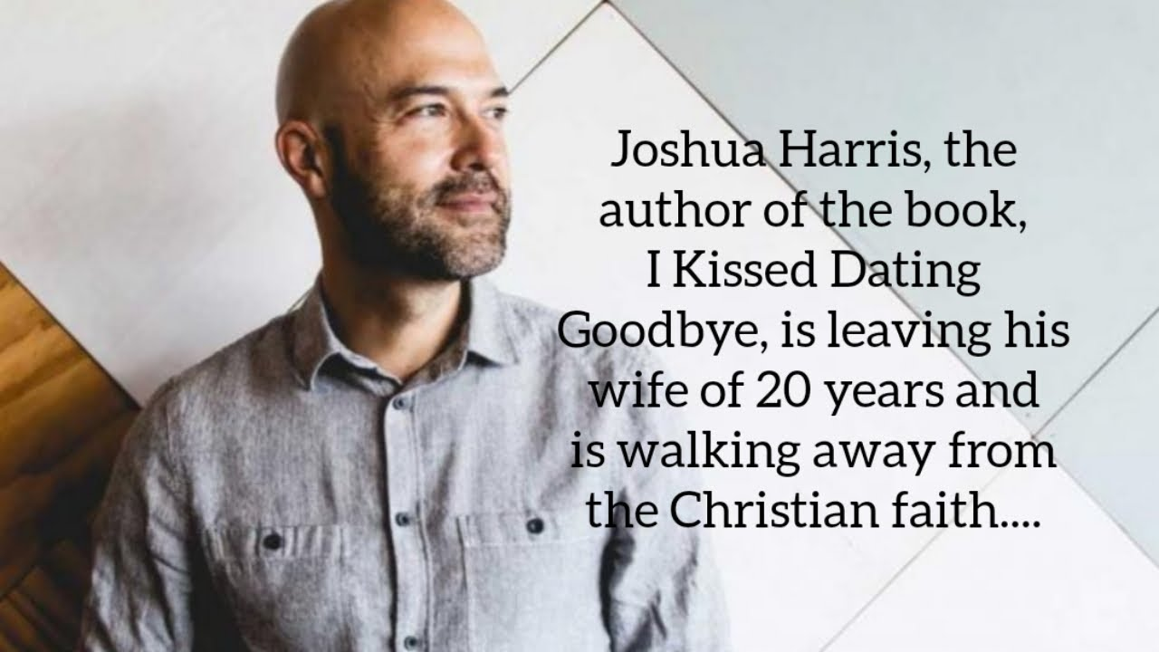
Apostasy of Joshua Harris
جوشوا هاريس
مؤلف كتاب
قلت للمواعدة وداعاً، ترك زوجته وأطفاله في
عام 2019
بعد 20 سنة
ليبتعد عن الإيمان المسيحي.
Notes:
لكن في تموز 2019، أعلن هاريس انحلال زواجه.

Slide 101
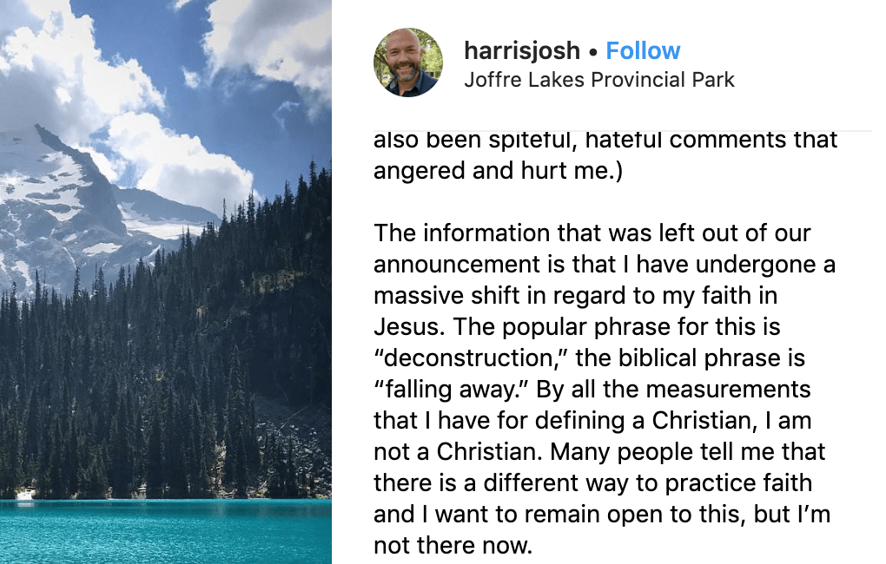
Apostasy of Joshua Harris
المعلومات التي تم استبعادها من تصريحنا
هو أنني مررت بتحول هائل
فيما يتعلق بإيماني بيسوع.
والعبارة الشائعة لهذا الموضوع هي التفكيك، والعبارة الكتابية التي تقابلها هي السقوط.
من خلال كل المقاييس التي استخدمها
لتعريف المسيحي، فأنا لست مسيحياً.
يخبرني العديد من الناس أن هناك
طريقاً مختلفاً لممارسة الإيمان
وأريد أن أبقى منفتحاً على هذا،
لكنني لست هناك الآن.
Notes:
هو أيضًا أدعى أنه تخلى عن إيمانه (اقرأ الفقرة الثانية أعلاه).

Slide 102
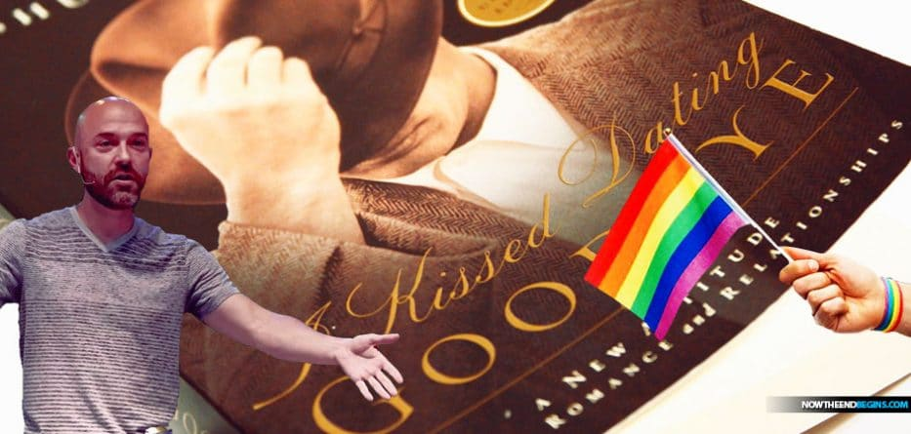
ارتداد جوشوا هاريس
Notes:
ابتدأ الآن التلويح بعلم قوس قزح أيضًا. والأحزن من ذلك...

Slide 103
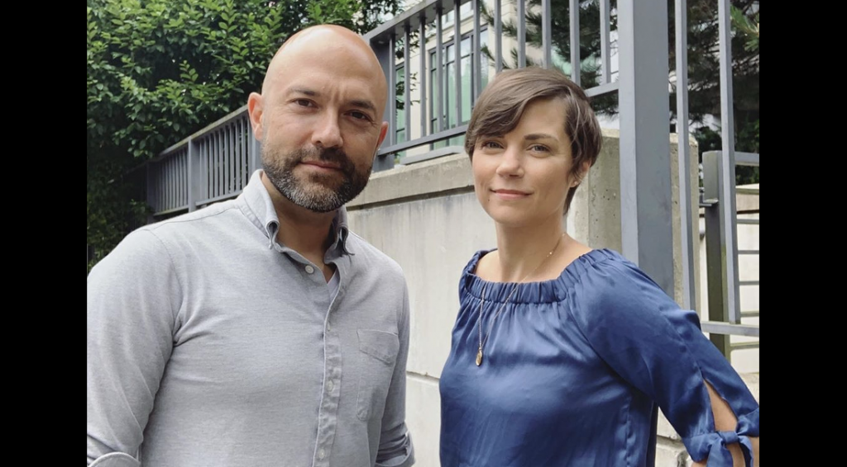
ارتداد جوشوا هاريس
الرجل الذي كان يحث المسيحيين
على اعتناق العفة إذا أرادوا زواجاً سعيداً، قد أنهى زواجه الآن.
- موقع الملحد الصديق -
Notes:
يذكر موقع “Friendly Atheist” إلى "أن الرجل الذي كان يحث المسيحيين على اعتناق "العفة" إذا أرادوا زواجًا سعيدًا، قد أنهى زواجه الآن."
————
في الأخبار التي تؤكد نهاية حقبة، أعلن جوشوا هاريس أنه هو وزوجته شانون قد أنفصلا.
لماذا هذا يستحق الملاحظة؟ لأن هاريس هو المؤلف سئ السمعة لكتاب I Kissed Dating Goodbye، الصادر عام 1997 الذي أطلق حركة "ثقافة النقاء" بين المسيحيين الإنجيليين. تزوج من شانون بعد سنوات قليلة من إصدار كتابه وكتب عن العلاقة في كتابه: Boy Meets Girl, Say Hello to Courtship, الذي صدر عام 2000.
الرجل الذي كان يحث المسيحيين على اعتناق "العفة" إذا أرادوا زواجًا سعيدًا، قد أنهى زواجه الآن.
لا نقول هذا بأي نوع من الابتهاج والشماتة، فلدى الزوجين ثلاثة أطفال سيتأثرون بهذا، وما يمرون به هو بينهم بكل معنى الكلمة. لا نعرف لماذا انفصلا، وبصراحة هذا الأمر لا يعنينا.
لكنه لا يزال جديرًا بالذكر لأن هاريس معروف جيدًا بإخبار الآخرين كيف يديرون علاقاتهم.
إن كتابه الذي صدر عندما كان بعمر 21 عامًا، نصح جيلاً كاملاً من المسيحيين لممارسة "التودد" بدلاً من المواعدة، ففي الآخر رأي فيها "مسارًا سريعًا" يقود إلى الطلاق. كذلك نصح هاريس بعدم "الخيانة العاطفية،" أي الوقوع في حب شخص لن تتزوجه في الآخر.
لقد تبنى كلماته أعدادًا لا حصر لها من الآباء، والخدام الشباب، وغيرهم من الشخصيات التي لديها سلطة كنسية. نتيجة ذلك، أعتبر العديد من الناس كلماته كأنها إنجيل، وانتهى بهم الأمر بالزواج من أي شخص أعجبوا به، وفي سن مبكر للغاية، وبدون أي خبرة سابقة في العلاقات.
سنوات قليلة مضت، انخرط هاريس في جولة اعتذار وتوضيحات، قائلاً أنه يأسف لتدمير حياة العديد من الناس. لكن العديد من معجبيه السابقين، وجدوا أن اعتذاراته فارغة وزائفة. بينما قال أن الكتاب سوف لن يطبع بعد الآن (أو يعاد طباعته)، إلا أن هاريس لم يعترف أنه كان مخطئًا من حيث المبدأ. ولا يزال يرفض علاقات LGBTQ. في الوقت الذي يقول فيه أن المواعدة قد يكون لها فوائدها حتى لو لم تقد إلى الزواج، فهو يلوم الناس في كيفية اتباعهم لنصيحته، وليس جوهر النصيحة ذاتها.
والان فإن الرجل الذي أقنع عددًا لا يحصى من المسيحيين ليقرروا الزواج بشكل مفاجئ قبل أن يعرفوا أنفسهم حقًا سيكون عازبًا مرة أخرى.
قد يكون من المغري الشماته بهذه الأخبار، ضع في أعتبارك، أن هاريس كان متلقنًا ايضًا. ففي حين أنه مسؤول مسؤولية كاملة كشخص بالغ عن إدامة مسؤوليات مسمومة، فقد نشأ في نفس ثقافة النقاء المسمومة التي شجّع قرائه عليها. من المحتمل أنه لم يكن يعرف أي شئ على نحو أفضل عندما أصبح بغير قصد والد الحركة.
إن أخبار انفصاله تؤكد بشكل أساسي ما كنا نعرفه بالفعل: أن ثقافة النقاء تقدم وعودًا غير عادية لا يمكن في النهاية الوفاء بها.
كانت الرسالة المتداولة في كتاب I Kissed Dating Goodbye هي: أتبع هذه القواعد، وسيكون زواجك في أمان. ستكون علاقتك أكثر نجاحًا وسعادة من علاقات أقرانك الذين تواعدوا قبل أن يستقروا.
وكما أتضح لنا، فإن العلاقات معقدة كما في الأشخاص أنفسهم. فالتعفف عن العلاقات الجنسية لا يغيّر ذلك. والمواعدة من حولك لا تغيّر ذلك. على أي حال، لا يوجد أي "قواعد" مضمونة.
مضى وقت طويل على المدافعين عن "النقاء" لتحديث كتيباتهم الإرشادية.
المدافع عن "ثقافة النقاء" جوشوا هاريس يعلن انفصاله عن زوجته
بقلم سارهابيث كابلن
18 تموز 2019
““Purity Culture” Advocate Joshua Harris Announces Separation from Spouse
By Sarahbeth Caplin
July 18, 2019
https://friendlyatheist.patheos.com/2019/07/18/purity-culture-advocate-joshua-harris-announces-separation-from-spouse/

Slide 104

ثثلاث حقائق يجب أن تعرفها...
2 بطرس
ولكن انموا في النعمة وفي معرفة ربنا ومخلصنا يسوع المسيح
Notes:
سنرى اليوم ثلاثة أشياء نحتاج معرفتها لننمو في النعمة بدلاً من الوقوع في فخ التعاليم الكاذبة.

Slide 105
Summary Chart
المعرفة لمكافحة التعليم الباطل
٢ بطرس
284
اختيار الله
الإرتداد مستقبلاً
عودة الرب
الإصحاح 1
الإصحاح 2
الإصحاح 3
تحية
1: 1-2
يوّفر كل
احتياج
1: 3- 11
أساس
المعرفة
1: 12- 21
مجيء
المعلمين
الكذبة
2: 1- 3أ
النهاية في
الجحيم
2: 3ب -10أ
وصف
الشخصية
2: 10 ب-22
المستهزئون
قبل الاختطاف
3: 1- 7
العالم المؤقت
يحفّز للقداسة
3: 8- 16
تشجيع الحماية
والنمو
3: 17- 18
كفاية
المؤمنين
عدم كفاية
غير المؤمنين
توّقع
المؤمنين
القداسة
البدعة
الرجاء
تلاميذ
الرب
القادة
الشيطانيون
يوم
الرب
من روما إلى شمال آسيا الصغرى
64 ب. م

Slide 106
ما الذي يجب أن تعرفه
لتنمو في النعمة بدلاً من
الوقوع في التعليم الكاذب؟
2 بطرس
Notes:
What knowledge will help you better grasp God's goodness instead losing your faith in Christ?
___________
NS-22-2Peter-15, 88, 106, 190, 240, 269

Slide 107
1- اعلم أن المسيح قد اختارك وجهزك بالكامل
(الإصحاح 1)
ما يجب عليك معرفته لتنمو ...

Slide 108
Slides on
2 بطرس 1

Slide 109

٢ بطرس ١ : ١-٣
1 سمعان بطرس عبد يسوع المسيح ورسوله، إلى الذين نالوا معنا إيماناً ثميناً مساوياً لنا، ببر إلهنا والمخلص
يسوع المسيح: 2 لتكثر لكم النعمة والسلام بمعرفة الله ويسوع ربنا 3 كما أن قدرته الإلهية قد وهبت لنا كل ما هو للحياة والتقوى، بمعرفة الذي دعانا بالمجد والفضيلة،

Slide 110
٢ بطرس ١ : ٤-٧
4 اللذين بهما قد وهب لنا المواعيد العظمى والثمينة، لكي تصيروا بها شركاء الطبيعة الإلهية، هاربين من الفساد الذي في العالم بالشهوة 5 ولهذا عينه - وأنتم باذلون كل اجتهاد - قدموا في إيمانكم فضيلة، وفي الفضيلة معرفة،
6 وفي المعرفة تعففاً، وفي التعفف صبراً، وفي الصبر تقوى 7 وفي التقوى مودة أخوية، وفي المودة الأخوية محبة.

Slide 111
٢ بطرس ١ : ٨-١١
٨ لأن هذه إذا كانت فيكم وكثرت، تصيركم لا متكاسلين ولا غير مثمرين لمعرفة ربنا يسوع المسيح 9 لأن الذي ليس عنده هذه، هو أعمى قصير البصر، قد نسي تطهير خطاياه السالفة 10 لذلك بالأكثر اجتهدوا أيها الإخوة أن تجعلوا دعوتكم واختياركم ثابتين، لأنكم إذا فعلتم ذلك لن تزلوا أبداً 11 لأنه هكذا يقدم لكم بسعة دخول إلى ملكوت ربنا ومخلصنا يسوع المسيح الأبدي.

Slide 112

بطرس 2 1
معرفة للنمو الروحي
288
أ. تحية (1-2)
ب. قوة الله الإلهية (3-4)
ت. الحياة المسيحية الفعالة والمنتجة (5-11)
ث. تذكير بالخلاص (12-15)
ج. دفاع عن حق الرسالة (16-21)

Slide 113
بطرس 2 1
288
أ. (1: 1-2)
تحية
المساواة مع الرسل

Slide 114
بطرس 2 1
289
ب. (1: 3-4)
قوة الله الإلهية
معرفة المسيح
شركاء الطبيعة الإلهية
الهرب من الفساد الذي في العالم
كل شيء

Slide 115
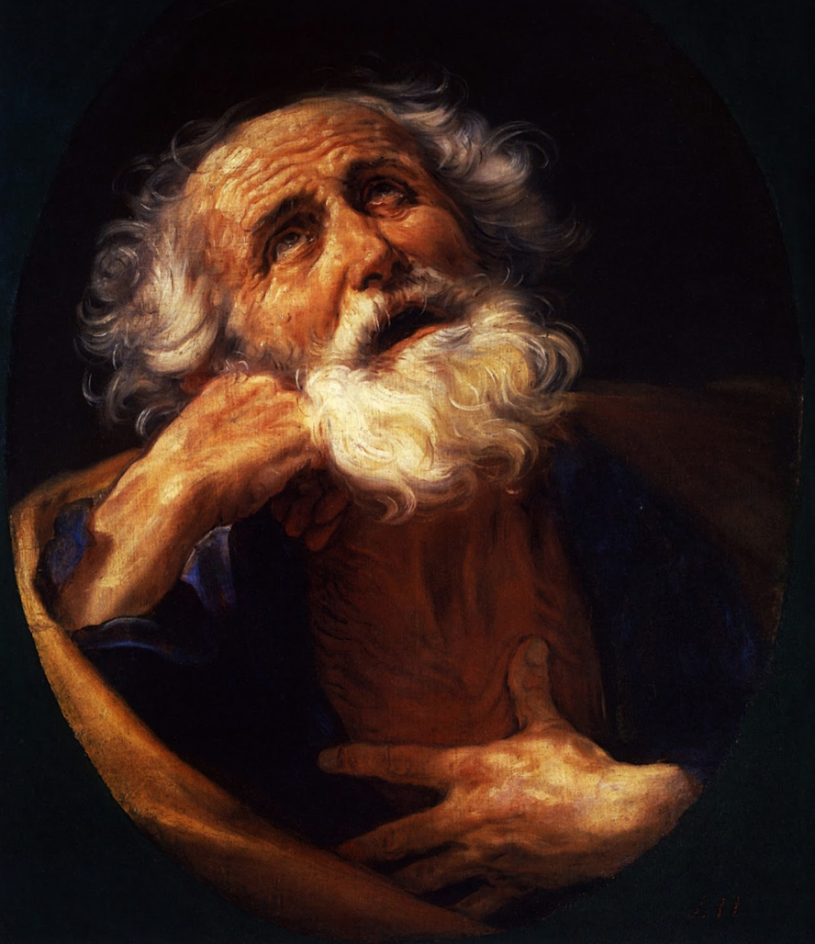
ما نعرفه هو ما يجب أن نفعله
٢ بطرس ١: ١-١١

Slide 116

هل تريد
معرفة أكثر؟
Notes:
Who here wants more knowledge? Raise your hand.

Slide 117

المعرفة 知识
Notes:
Students, what do you think of your education so far? Some students are just getting going, while for others, May (or graduation) can't come soon enough.

Slide 118
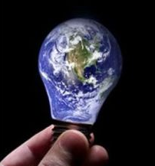
المعرفة لا نهائية
Notes:
We all know that knowledge is infinite.
This was made clear to me by one of my teachers. He told me, "We are giving you your PhD because we've educated you beyond your intelligence!"
In any case, people have various opinions about education.

Slide 119

كبرياء المعرفة
Notes:
Some love learning so they can hold their knowledge over others. If you're thinking about coming to seminary to show off your knowledge, you will be disappointed.

Slide 120
مناهض للتفكير
Notes:
Others are at the other end of the spectrum and are anti-intellectual, thinking that education is a waste of time. Well, I wouldn't encourage such people to come either!

Slide 121
287
بطرس 2
المشكلة
التعليم الكاذب
(البدع)
مصدر المشكلة
داخلي
المعرفة
(16 مرة)
الكلمة المفتاحية
التاريخ
بداية ربيع
64 م
Notes:
Peter avoids both of these extremes in 2 Peter. He wrote to his readers facing an internal problem of heresy, so he uses the words for "knowledge" 16 times in this short letter of three brief chapters—and he presents knowledge in a positive sense.

Slide 122
يستخدم بطرس كل من هذه الكلمات ليظهر كيف أن المعرفة مهمة للمؤمنين ...
287

Slide 123
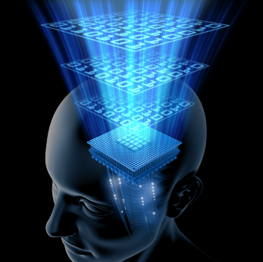
ما الذي
تحتاج أن
تعرفه بالحقيقة؟
Notes:
However, while knowledge is important, we can't learn everything—so what do you really need to know? What'll be on the test?

Slide 124

ما الذي
تحتاج أن
تعرفه بالحقيقة؟
Notes:
عندما تتفكر في عدد الأشياء التي تريد معرفتها، قد يكون الأمر شاقًا. أنتم طلاب كلية اللاهوت، قد جئتم إلى الهيئة الإنجيلية الثقافية – الأردن لتحصلوا على إجابات لأسئلتكم، لكم الان فإن قائمة اسئلتكم قد كبرت! إذن ما هي الأمور الأساسية التي نحتاج حقًا إلى معرفتها؟
لقد جئتم إلى المكان الصحيح، لأن بطرس لديه إجابات لكم في درس اليوم.

Slide 125
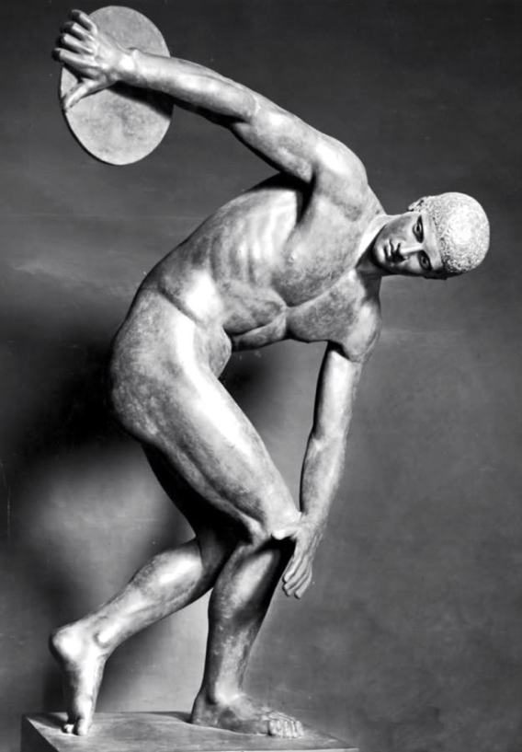
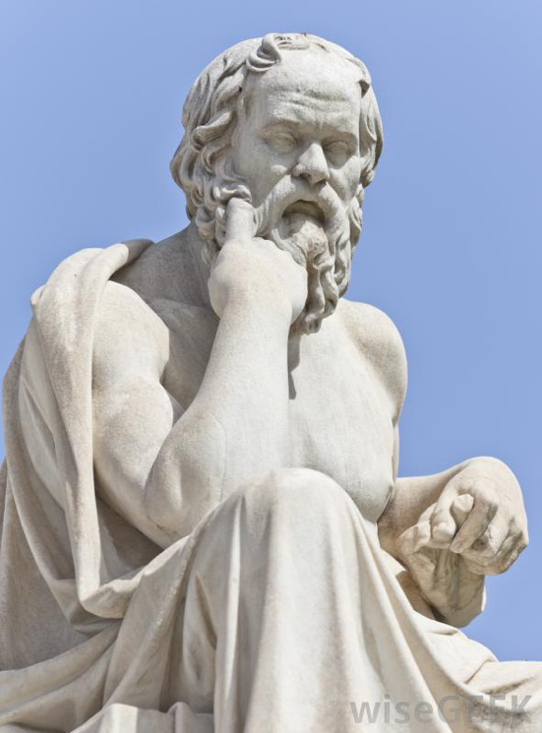
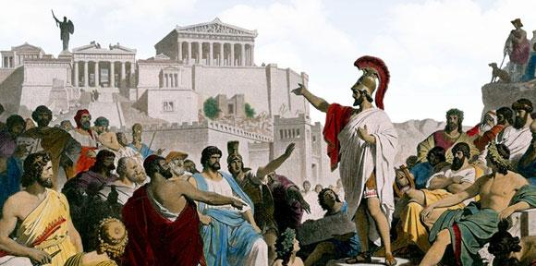
الأفكار اليونانية
Notes:
Greeks sought ideals perhaps more than any society at that time—looking for the perfect society (deemed to be Greek democracy), the perfect mind (thought to be Greek philosophy), and the perfect body (thus the Greek Olympics).

Slide 126

المعرفة الكاملة
Notes:
In this context, Peter gives the divinely inspired version of perfect knowledge based on Jesus Christ.

Slide 127
ما الذي
نحتاج
أن نعرفه؟
ما الذي
نحتاج
أن نفعله؟
٢ بطرس ١: ١-١١
Notes:
Today we'll see the knowledge that God gives you, and then what we should do with that knowledge. The title of this message is "What to Know, What to Do." These are our two main points. What we need to know—and then do—are in the first eleven verses of 2 Peter.

Slide 128
ما الذي
نحتاج
أن نعرفه؟
Notes:
So, first, know that…

Slide 129
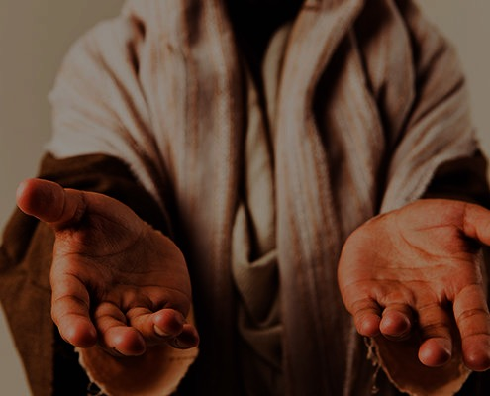
1. أنت كامل
في المسيح
كالله
(1: 1- 4).
Notes:
يمنحك الله كل ما تحتاجه في معرفتك وإيمانك بيسوع كالله.

Slide 130
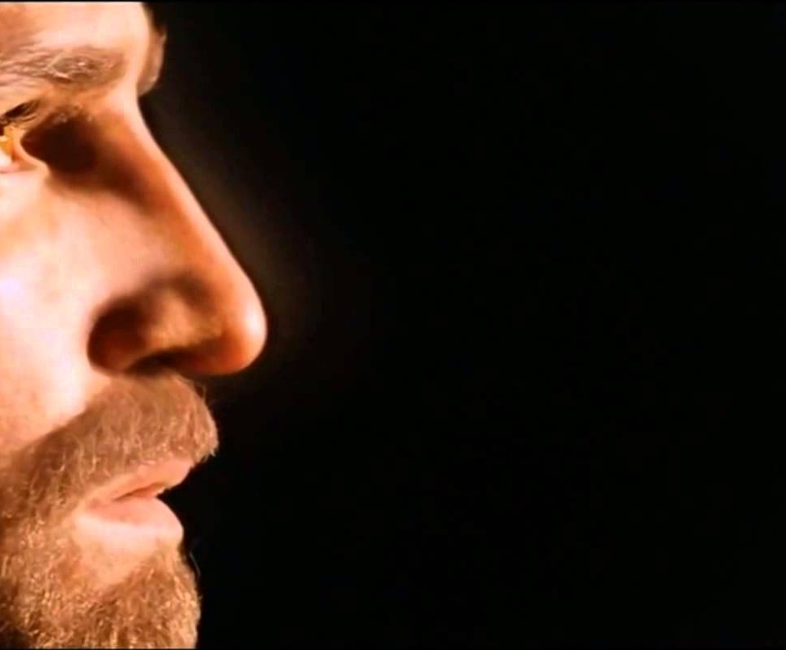
1. أعطاك الله نفس الإيمان كما أعطى الرسل بسبب ألوهية المسيح
أنت كامل في المسيح كالله (1: 1-4)

Slide 131

سمعان بطرس عبد يسوع المسيح ورسوله
إلى الذين نالوا معنا إيماناً ثميناً
مساوياً لنا
ببر إلهنا والمخلص
يسوع المسيح:
(2 بطرس 1: 1)
Notes:
يشير بطرس إلى قرائه كان لديهم الإيمان الذي هو مساويًا "لإيماننا" (1 أ).
هناك شعور كبير بالتواضع حيث يضع الرسول العظيم نفسه على نفس مستوى قرائه الودعاء.
في هذا العالم ما قبل الغنوصي، كان المعلمون يتفاخرون بأنفسهم، بالامتيازات التي لديهم المسماة "المعرفة السرية."
أيضًا يقول بطرس أن البر المقدم من يسوع المسيح يمنحنا جميعًا "نفس الإيمان"! واو!
إن عبارة "إلهنا والمخلص" تعلمنا أيضًا عن ألوهية المسيح (1 ب).
"القواعد النحوية هنا تشير بوضح إلى أن "إلهنا والمخلص" هما شخص واحد، وليس أثنان (أي، توجد مقالة يونانية واحدة بموضوعين. ويُصنف هذا المقطع مع المقاطع الكريستولوجية العظيمة في العهد الجديد التي تعلم بوضوح أن يسوع المسيح مساوٍ في الطبيعة لله الاب" (Gangel, BKC, 2:863-64).
نحتاج أن نفهم أن إيماننا في يسوع كالله، وليس مجرد معلم للمعرفة.

Slide 132
1. أعطاك الله نفس الإيمان كما أعطى الرسل بسبب ألوهية المسيح
أنت كامل في المسيح كالله (1: 1-4)
2. أظهر لنا الله شخص المسيح للنعمة والسلام

Slide 133
لتكثر لكم النعمة
والسلام بمعرفة الله
ويسوع ربنا.
(2 بطرس 1: 2).
Notes:
يُظهر لنا الله شخص المسيح للنعمة والسلام (2).
إن كلمة "بمعرفة" هنا تفترض علاقة شخصية حميمية.
علينا أن نعرف أن النعمة هي في المسيح (2 أ).
علينا أن نعرف أن المسيح وحده يمنحنا السلام (2 ب).

Slide 134
1. أعطاك الله نفس الإيمان كما أعطى الرسل بسبب ألوهية المسيح
أنت كامل في المسيح كالله (1: 1-4)
2. أظهر لنا الله شخص المسيح للنعمة والسلام
3. يعطيك الله قوة المسيح لعيش حياة تقية

Slide 135
كما أن قدرته الإلهية
قد وهبت لنا
كل ما هو للحياة والتقوى
بمعرفة الذي دعانا
بالمجد والفضيلة
(2 بطرس 1: 3)
Notes:
يمنحك الله قوة المسيح لكي تعيش حياة التقوى (3).
في أحيان كثيرة نعتقد أننا نضيّع سرًا عظيمًا للتقوى.
يقول بطرس أنه لدينا بالفعل كل ما نحتاجه!
لو كان لدينا بالفعل كل ما نحتاج إليه لحياة التقوي (3)، إذن لماذا يتمنى بطرس لقرائه المزيد من النعمة والسلام (2)؟
بكل وضوح نحن لا نطبق أو نصل إلى كل ما يخبئه لنا الله!

Slide 136
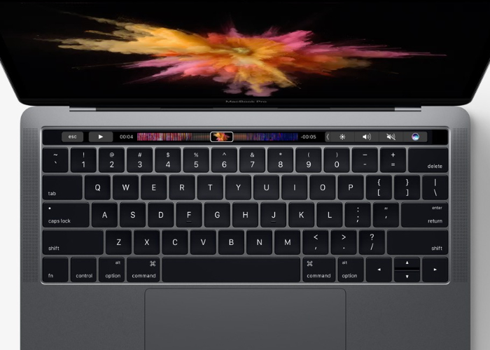
الحاسوب
Notes:
We are like a computer that has immense capabilities, but the user doesn't know how to use them.

Slide 137
1. أعطاك الله نفس الإيمان كما أعطى الرسل بسبب ألوهية المسيح
أنت كامل في المسيح كالله (1: 1-4)
2. أظهر لنا الله شخص المسيح للنعمة والسلام
3. يعطيك الله قوة المسيح لعيش حياة تقية
4. يعطيك الله وعود المسيح لعيش حياة تقية

Slide 138
اللذين بهما قد وهب لنا المواعيد العظمى والثمينة، لكي تصيروا بها شركاء الطبيعة الإلهية، هاربين من الفساد الذي في العالم بالشهوة.
(2 بطرس 1: 4).
Notes:
يمنحك الله مواعيد المسيح لتعيش حياة التقوى (4).
ما هي المواعيد المحددة التي يقدمها لنا الله لتساعدنا أن نكون مثل المسيح (4)؟

Slide 139

خمسة وعود
      1. لدينا كل ما نحتاج إليه لعيش حياة تقية (3)
      2. نشارك في طبيعته الإلهية حتى نصير في النهاية شبه المسيح (4ب)
      3. يمكننا أن نهرب من أي خطية (4ت)
      4. نحن مختارون وموعودون بالخلاص (10)
      5. إن كنا ثابتين في شخصياتنا سوف نكافأ بسخاء (10-11)

Slide 140
1. أنت كامل
في المسيح
الذي هو الله
(1: 1-4)
Notes:
So what do you really need to know about Christ? Verses 1-4 tell us what God has done—We need to know that Christ’s deity makes us complete in Him. Our faith in his person gives us power and promises. But what do we do with this knowledge? We need to…

Slide 141
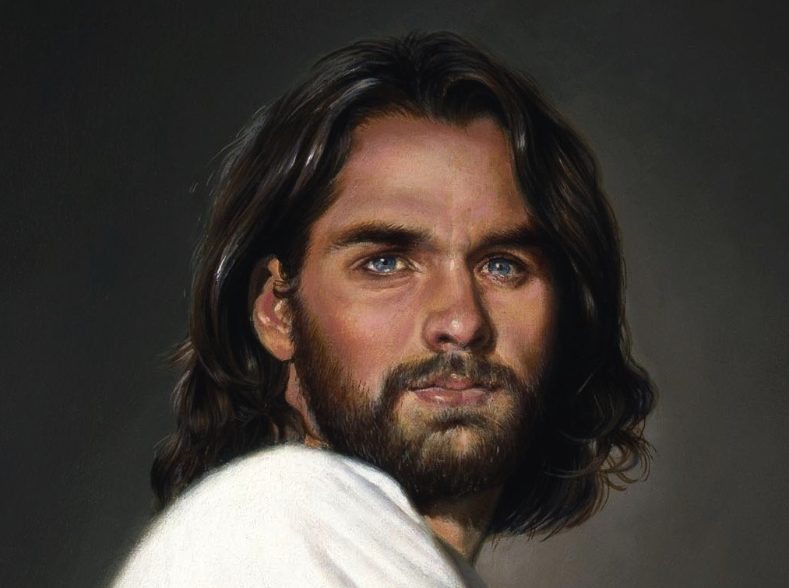
2. كن شبه المسيح بشكل متزايد
(1: 5-11)
Notes:
Use your knowledge to grow in Christ-likeness.

Slide 142


النمو خطوة بخطوة للتشبه بالمسيح
(1: 5- 7)

Slide 143
ولهذا عينه - وأنتم باذلون
كل اجتهاد - قدموا
في إيمانكم فضيلة
وفي الفضيلة معرفة
(2 بطرس 1: 5).

Slide 144
وفي المعرفة تعففاً
وفي التعفف صبراً
وفي الصبر تقوى
(2 بطرس 1: 6)

Slide 145
وفي التقوى
مودة أخوية
وفي المودة الأخوية محبة
(2 بطرس 1: 7)

Slide 146
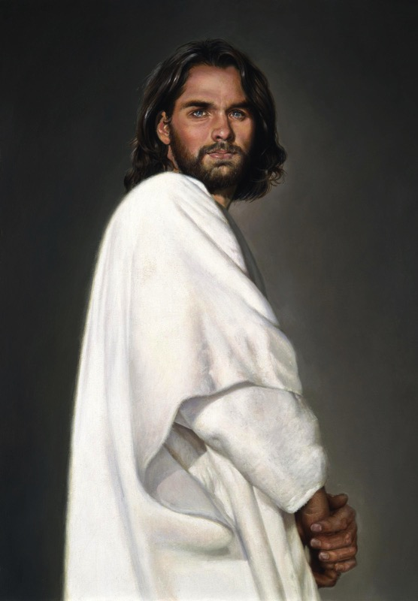
بطرس 2 1
الحياة المسيحية الفعّالة
والمثمرة (1: 5-7).
289
طاهرون وشبه المسيح
(شركاء الطبيعة الإلهية
عدد 4)
المحبة
المودة الأخوية
التقوى
الصبر
التعفف
المعرفة
الإيمان
Notes:
الإيمان بالمسيح يبررنا ويبدأ نموّنا في الشخصية (5 أ).
الخير (الفضيلة) تنتج عن مغفرة الخطايا (5 ب).
تساعدنا المعرفة على التوسع (5 ت). الصبر يأتي من معرفة الصبر لدى المسيح (6 أ).
والصبر هو ضبط النفس على المدى الطويل (6 ب).
وتنتج التقوى من الصبر على المدى الطويل (6 ت).
ولأن التقوى علاقة فهي تنتج المودة الأخوية (7 أ).
والمحبة هي الذروة باعتبارها أرفع سمة شخصية (7 ب).
تشرح لنا هذه السمات كيف يجب أن تظهر الطبيعة الإلهية في الآية 4.

Slide 147
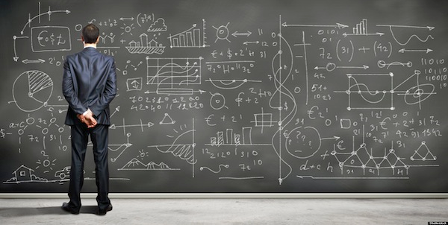
نحن لا ننمو دائماً في شبه المسيح
(1: 8-9).

Slide 148
لأن هذه إذا كانت فيكم وكثرت
تصيركم لا متكاسلين ولا غير مثمرين
لمعرفة ربنا يسوع المسيح.
(2 بطرس 1: 8)
Notes:
بعض المؤمنين يستمرون في النمو ليكونوا أكثر فعالية (8).

Slide 149
لأن الذي ليس عنده هذه
هو أعمى قصير البصر
قد نسي تطهير
خطاياه السالفة
(2 بطرس 1: 9)
Notes:
بعضهم يتوقف نموهم شخصيتهم بنسيانهم أنه قد غفر لهم (9).
في الواقع، أن أغلب العهد الجديد يخاطب المؤمنين الذين ليسوا على مستوى معايير الله. ولهذا السبب دفع الله كتّابًا أمثال بطرس وبولس ويعقوب وآخرين للكتابة.

Slide 150
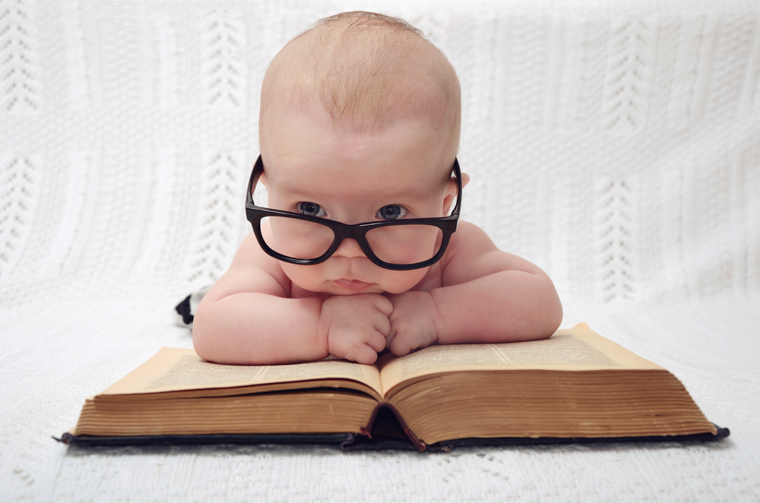
المعرفة 知识 knowledge
Notes:
At chapel in my first year of seminary one student saw another student sitting by himself and exclaimed, "Wow! Look at that! A guy reading his Bible! Must be a first-year student!" Everyone laughed—sadly.

Slide 151
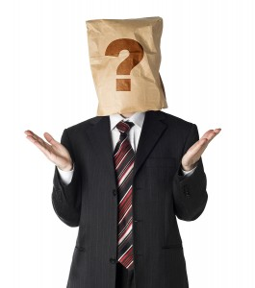
طالب
السنة الأولى
طالب
السنة الأخيرة
معرفة كاملة
لا تعصب
تعصب كامل
لا معرفة
Notes:
That same year, a friend asked me, "Do you know how to tell the difference between a first-year student and a final-year student?" I didn't know. So he said, "The first-year student is all zeal, no knowledge. The final-year student is all knowledge, no zeal."

Slide 152
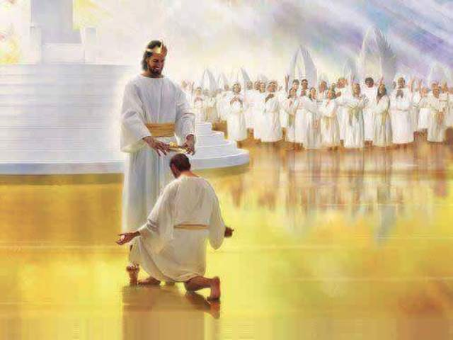
عندما نعمل باجتهاد
سنكافأ بدلاً
من السقوط
(1: 1- 11)

Slide 153
لذلك بالأكثر اجتهدوا
أيها الإخوة أن تجعلوا دعوتكم
واختياركم ثابتين.
لأنكم إذا فعلتم ذلك
لن تزلوا أبداً.
(2 بطرس 1: 10)
Notes:
عندما نعمل باجتهاد لنظهر أننا مخلّصون، فإننا لن نسقط (10).
هل تعني "أن تجعلوا دعوتكم وأختياركم ثابتين" أنه يمكننا أن نضيف أي شئ إلى عمل المسيح لكي نخلص؟ كلا، بل يعني أنه يجب أن نعيش باتساق مع هذا الخلاص.
تلخص الترجمة الإنجليزية NLT للكتاب المقدس هذه الفكرة جيدًا: "أعملوا جاهدين لتثبتوا حقًا أنكم من بين أولئك الذين دعاهم الله واختارهم." عندما تسعى لأن تكون مثل المسيح فلن تتراجع. بدلاً من ذلك...

Slide 154
لأنه هكذا يقدم لكم بسعة
دخول إلى ملكوت ربنا
ومخلصنا يسوع المسيح الأبدي.
(2 بطرس 1: 11)
Notes:
سيكافئنا الله عندما نعيش باتساق مع دعوتنا (11).
هل الحصول على "سعة دخول إلى ملكوت ربنا..." تشير إلى خلاص الإنسان؟ (11).
كلا، هذا يشير إلى الحصول على المكافأة الكاملة كالشخص المذكور في العدد 8 الذي يستمر في النمو في الشخصية.
هذا يعني أنكم لن "تزلوا" (10 ب) مثل الشخص في العدد 9 الذي نسي غفرانه.

Slide 155

الهجمات ضد الكتاب المقدس
اليوم
289 ب
ما هو التعليم الذي نسمعه اليوم الذي يسعى
إلى تقويض صحة إيماننا؟
Presentation_ID
155
155
© 2003 Cisco Systems, Inc. All rights reserved.
155

Slide 156

الفكرة الرئيسية في 2 بطرس 1: 1- 11
اعلم أنك كامل
في المسيح
لتكون
مثل المسيح.
Notes:
أجعل معرفتك بالمسيح تقودك لأن تكون مثل المسيح.

Slide 157
1. أنت كامل
في المسيح
الذي هو الله
(1: 1-4)
Notes:
God gives you all you need in your knowledge and faith in Jesus as deity.

Slide 158
2. كن شبه المسيح بشكل متزايد
(1: 5-11)
Notes:
Use your knowledge to grow in Christ-likeness.

Slide 159

ما الذي تحتاج أن تعرفه أو تفعله؟
افعل؟
اعرف؟
Notes:
Now what do you need to know or do?
How can you better know Christ?
• Do you need to grasp Christ's person, power or promises most (2-4)?
How can you do this?
• How can you better imitate Christ?
Are you more like Jesus this year than last year?
How will you be more like Christ next year?
Which quality in verses 5-7 do you need to imitate? How?

Slide 160

لوقا ٢ : ٥٢
وأما يسوع فكان يتقدم
289
الحكمة
القامة
النعمة عند الله
النعمة عند الناس

Slide 161
يوحنا ٣: ٣٠
ينبغي أن ذلك يزيد وأني أنا أنقص.
يوحنا المعمدان
Notes:
http://www.greenwichworkshop.com/media/images/Jesus.jpg

Slide 162

كيف نستطيع أنت وأنا أن ننمو هذه السنة؟
289
الحكمة
القامة
النعمة عند الله
النعمة عند الناس

Slide 163

ورقة عمل
للأهداف والأولويات
289أ

Slide 164
الرب
الرب يسوع المسيح
الله
الإله
السيد
يسوع
المسيح
الملك
المخلص
المسيا
يشوع
الأسد
الحمل
Notes:
NS-02-Matthew15-28-Slide 339
NS-22-2 Peter-162
TR-03-Deity of Christ-33

Slide 165
الهجمات ضد الكتاب المقدس
اليوم
289 ب
ما هو التعليم الذي نسمعه اليوم الذي يسعى
إلى تقويض صحة إيماننا؟
Presentation_ID
165
165
© 2003 Cisco Systems, Inc. All rights reserved.
165

Slide 166


المعرفة
لمكافحة التعليم الباطل

Slide 167

الضحك طول الطريق إلى البنك ...
260 مليون دولار (بعد بيع 12 مليون نسخة)
تم بيع 40كليون نسخة (5 تشرين ثاني)
Notes:
If you do the math, Brown is probably a billionaire—especially after all the movie royalties.
Wikipedia:
Daniel Gerhard Brown (born June 22, 1964) is an American author best known for his thriller novels, including the Robert Langdon novels Angels & Demons (2000), The Da Vinci Code (2003), The Lost Symbol (2009), Inferno (2013), and Origin (2017). His novels are treasure hunts that usually take place over a period of 24 hours.^{[3]} They feature recurring themes of cryptography, art, and conspiracy theories. His books have been translated into 57 languages and, as of 2012, have sold over 200 million copies. Three of them, Angels & Demons, The Da Vinci Code, and Inferno, have been adapted into films, while one of them, The Lost Symbol, was adapted into a television show.
Spouse: Blythe Newlon (m. 1997; div. 2019)​
_____________
NS-22-2Peter-167
TH-06-DaVinciCode-18

Slide 168





44 لغة
Notes:
DVC books and games flood the market. A computer game was also released in 2006.
_____________
NS-22-2Peter-168
TH-06-DaVinciCode-19

Slide 169

إنجيل براون
تزوج يسوع من مريم المجدلية.
نشأت ابنتهما في فرنسا.
تم ابتداع ألوهيته سنة 325 م.
لدينا أناجيل العهد الجديد الخاطئة.
المسيحية = الأنوثة الإلهية.
يتستر المسيحيون على هذه المؤامرة.

Slide 170


روب بيل
Notes:
في الأخبار، قس شهير آخر في السنوات الأخيرة، هو القس روب بيل. حتى عام 2011، كان يرعى كنيسة مارس هيل في ميشيغان، واحدة من أسرع الكنائس نموًا في الولايات المتحدة الأمريكية. في عام 2011 قامت مجلة تايم بتسمية روب بيل ضمن قائمتها لأكثر 100 شخصية تأثيرًا في العالم. في نفس ذلك العام كتب كتاب Love Wins (المحبة يفوز): كتاب عن الجنة والجحيم ومصير كل إنسان عاش على الإطلاق. ماذا يقول عن هذه الأشياء؟
______
"روب بيل
من ويكيبيديا، الموسوعة الحرة
https://en.wikipedia.org/wiki/Rob_Bell
بيل في حفل تايم 100، لعام 2011
روبرت هولمز "بوب" بيل جونيور (مواليد 23 آب، 1970) مؤلف، ومتحدث، وقس أمريكي سابق. كلن بيل مؤسس كنيسة مارس هيل للكتاب المقدس الواقعة في جراندفيل، ميشيغان، والتي رعاها حتى عام 2012. كانت مارس هيل تحت قيادته واحدة من أسرع الكنائس نموًا في أمريكا. وهو أيضًا مؤلف الكتاب الأكثر مبيعًا Love Wins حسب قائمة نيويرك تايمز والراوي لسلسلة من الأفلام الروحية القصيرة المسماة NOOMA. في العام 2011 قامت مجلة تايم بتسمية بيل في قائمتها لأكثر 100 شخصية مؤثرة في العالم. منذ ذلك الحين أصبح كاتبًا مستقلاً ومتحدثًا في العديد من البرامج الحوارية والجولات الوطنية الناطقة حول موضوعات تتعلق بالروحانيات والقيادة. كما أنه يستضيف بودكاست مشهورًا يدعى The Robcast”. في عام 2018، تم إصدار فيلم وثائقي عن بيل بعنوان The Heretic (الهرطوقي).
المحتويات
1. السيرة الذاتية
1.1 التعليم والخدمة
1.2 كنيسة مارس هيل للكتاب المقدس
1.3 مشاريع أخرى
1.4 التلفزيون
2. المعتقدات
3. المنشورات
4. المراجع
5. روابط أخرى
السيرة الشخصية
التعليم والخدمة
بيل هو ابن قاضي المقاطعة الأمريكية روبرت هولمز بيل، الذي تم تعيينه في المحكمة الفيدرالية من قبل رونالد ريغان.
بعد تخرجه من المدرسة الثانوية، التحق بيل بكلية ويتون في إلينوي. خلال وجوده في ويتون، تساكن بيل مع إيان إيسكلين من فريق أول ستار يونايتد. قام بالاشتراك مع أصدقائه ديف هوك ووبريان إريكسون وستيف هوبر وكريس فول بتشكيل فرقة روك مستقلة باسم “-ton Bundle,” التي ذكرتنا بفرق مثل R. E. M. وTalking Heads. خلال هذا الوقت كتب لـ -ton Bundle أغنية “Velvet Elvis” استنادًا إلى لوحة باسم Velvet Elvis استخدمها في كتابه الأول Velvet Elvis, Repainting the Christian Faith. كانت كلية ويتون المكان الذي التقى فيه بيل بزوجته كريستين. بدأت فرقة -ton Bundle تكتسب بعض الشهرة المحلية، كما طُلب منها تقديم عروضها في المناسبات الكبيرة، لكن عندما أصيب بيل بالتهاب السحايا الفيروسي فشلت هذه الخطط.
حصل بيل على درجة البكالوريوس عام 1992 من كلية ويتون، وقام بتدريس التزلج المائي في فصول الصيف في معسكر هاني روك التابع للكلية، ويحصل على حوالي ثلاثون دولارًا أسبوعيًا. خلال هذا الوقت عرض أن يعلّم رسالة مسيحية لمستشاري المعسكر بسبب عدم العثور على قس. قام بتدريس رسالة حول الراحة، وسرعان ما اتصل به العديد من الأشخاص، وأخبره كل منهم أنه يجب عليه متابعة التدريس كمهنة.
أنتقل بيل إلى باسادينا، في كاليفورنيا لمتابعة هذه الدعوة للتدريس وحصل على درجة الماجستير في اللاهوت من مدرسة فولر اللاهوتية. ووفقًا لبيل، لم يحصل على علامات جيدة في دروس الوعظ لأنه جرب دائمًا طرقًا مبتكرة لتوصيل أفكاره. خلال فترة وجوده في فولر كان مدربًا مقيمًا للشباب في كنيسة ليك أفنيو. ومع ذلك، كان يحضر أحيانًا اجتماعات الجماعة المسيحية في إيجيل روك، كاليفورنيا، إذ دفعه ذلك وزوجته لطرح أسئلة حول ظهور النمط الجديد للكنيسة.
بين العامين 1995 و1997 شكل بيل فرقة باسم Big Fil التي أصدرت قرصين مضغوطين؛ كان الأول يحمل عنوانًا ذاتيًا والثاني بعنوان Via De La Shekel. عندما سئل عن نمط الموسيقى الذي يستخدمه، رد عليهم بيل بأغنية “Northern Gospel!”، التي أصبحت فيما بعد اسم أغنية في الألبوم الثاني. حتى بعد توقف Big Fil عن الأداء، واصل بيل مشروعين آخرين باسم Uno Dos Tres Communications، الجزء الأول والثاني، كلاهما يحملان صوتًا موسيقيًا مشابهًا لـ Big Fil.
كنيسة مارس هيل للكتاب المقدس
أنتقل بيل وزوجته من كاليفورنيا إلى غراند رابيدز ليكونا قريبين من العائلة وبناء على دعوة للدراسة من القس إد دوبسون. قام بتولي العديد من خدمات الوعظ لخدمة Saturday Night في كنيسة الجلجثة. أعلن بيل أنه سيتفرغ لنوع جديد من المجموعات وسيطلق عليها اسم “Mars Hill” نسبة إلى موقع في اليونان قال فيه بولس الرسول لمجموعة من الرجال: "لأنني بينما كنت أجتاز وأنظر إلى معبوداتكم وجدت أيضًا مذبحًا مكتوبًا عليه: لإله مجهول. فالذي تتقونه وأنتم تجهلونه هذا أنا أنادي لكم به."
في شباط 1999، أسس بيل كنيسة مارس هيل للكتاب المقدس، وكانت الكنيسة تجتمع في الأصل في قاعة العاب رياضية لمدرسة في وايومنغ، ميشيغان. خلال سنة مُنحت الكنيسة مركزًا للتسوق في غراندفيل، ميشيغان، واشترت الأرض المجاورة. في تموز 2000، أفتتح مرفق "الكرسي الرمادي" أبوابه الذي يتسع لـ 3500 شخص. بدءًا من عام 2005، حضر ما يقرب من 11000 شخص "التجمعين" في أيام الأحد في الساعة 9 و11 صباحًا. أعتبارًا من آذار 2011، بلغ عدد الحضور يوم الأحد ما بين 8000 و10000 شخص. ألهمته تعاليمه في مارس هيل الملصق الشهير “Love Wins”، وقام المصلون بتوزيع هذا الملصق مجانًا بعد الخدمات.
من أجل المحافظة على التوازن في حياته، جعل بيل يوم الجمعة يوم راحة شخصيًا، حيث لم يسمح بالتواصل معه بالوسائل الألكترونية، وتم نقل جميع الواجبات الرعوية إلى قساوسة مارس هيل الآخرين.
في عدد كانون الثاني 2007 من مجلة TheChurchReport.com، تم أختيار بيل في المرتبة العاشرة في قائمتها "الـ 50 مسيحيًا الأكثر تأثيرًا في أمريكا" حسب أختيار قرائها وزوارها عبر الانترنت.
في حزيران 2011، تم أختيار بيل كواحد من بين 100 في قائمة تايم لسنة 2011، وهي القائمة السنوية للمجلة التي تضم أكثر 100 شخص مؤثرًا في العالم.
تنحى بيل عن الكنيسة التي أسسها في 22 أيلول 2011، لمتابعة مجالات أخرى والوصول إلى جمهور أوسع. قال لاحقًا أن كتابه Love Wins أدى إلى خلاف مع المصلين وأحبره على "البحث عن إيمان أكثر تسامحًا."
في تموز 2012، عقد بيل أول نشاط كبير له منذ مغادرته مارس هيل، متحدثًا في النادي الليلي الشهير Viper Room في لوس أنجلوس. أستضاف بيل مؤتمرات وورش عمل في لاجونا بيتش "للقادة، والمعلمين، والوعاظ، ورجال الأعمال، والفنانين، والقسس – وأي شخص يتضمن عمله تكوين شئ ما ثم إطلاقه في العالم."
مشاريع أخرى
بيل هو المتحدث المتميز في سلسلة الأفلام القصيرة – NOOMA. عنوان سلسلة أفلام الفيديو “NOOMA”، في اللغة الإنجليزية هو تشكيل من الكلمة اليونانية pneuma التي تعني التنفس أالروح. تحتوي جميع مقاطع الفيديو على تعاليم لبيل مصحوبة بموسيقى كتبها وأداها فنانون محليون مستقلون باستثناء موسيقى الألبوم The Album Leaf's music المرخصة لـ NOOMA DVD Lump.
في آب 2005 نشرت دار زوندرفان للنشر الكتاب الأول لبيل، Velvet Elvis: Repainting the Christian Faith. هذا الكتاب وفقًا للملخص الرسمي عبر الانترنت هو، "لملايين الأشخاص المفتونون بيسوع، لكنهم لا يستطيعون القيام بالبرامج المسيحية القياسية. في كتابه الأول، يستكشف بيل إدراكًا جديدًا للإيمان المسيحي.
في 30 حزيران 2006 تم إطلاق الدورة الوطنية الناطقة Everything is Spiritual في شيكاغو، اجتذبت حشودًا نفدت تذاكرها عبر مدن شمال أمريكا. استخدمت عائدات مبيعات التذاكر لدعم WaterAid وهي منظمة دولية غير ربحية مكرسة لمساعدة الناس للتخلص من الفقر والمرض الناجم من العيش بدون مياه آمنة وصرف صحي.
في آذار 2007، صدر الكتاب الثاني لبيل بعنوان إله الجنس: استكشاف الروابط اللانهائية بين الحياة الجنسية والروحية Sex God: Exploring the Endless Connections between Sexuality and Spirituality.
في آذار 2007 استضاف بيل جولة لكتابه “Sex God” في ستة جامعات للترويج لكتابه. هدفت الدورة لتكون بمثابة وقتًا لطرح الأسئلة والحوار. تراوحت الأسئلة بين رموز العهد القديم في المثلية الجنسية إلى ما يجب أن يفعله المسيحيون مع كلمة "إنجيلي." كانت كل ليلة تنتهي بعرض NOOMA رقم 15 بعنوان "أنت."
في حزيران 2007 قام بيل بجولة في المملكة المتحدة وإيرلندا وعمل سلسلة بعنوان "نداء إلى جميع صانعي السلام."
في 5 تشرين الثاني 2007، أطلق بيل جولة أخرى من المحاضرات في شيكاغو، بعنوان "الآلهة ليست غاضبة" مرة أخرى بيعت جميع التذاكر في المدن عبر أمريكا الشمالية. كان الموضوع دفاع سردي عن التبرير بالإيمان وليس بالأعمال (الذبيحة). ذهبت عائدات هذه الجولة لدعم برنامج تورام لتمويل المشاريع الصغيرة لدعم الفقراء في بوروندي، وهي مهمة تدعمها كنيسة بيل.
مشروع بيل “Drops Like Stars” "قطرات مثل النجوم،" يستكشف الروابط بين الإبداع والمعاناة. وهو عبارة عن جولة دولية وكتاب، كتبه بيل مبدئيًا بخط يده، مع صور فوتوغرافية. جاء عنوان المشروع من رؤية طفل صغير لقطرات المطر على النافذة في الليل. بدلاً من السماح على اللغز في سماح الله كلي القدرة بالمعاناة، بدلاً من ذلك ينظر بيل إلى الإبداع، والتعاطف، والعلاقات الجديدة، والنمو التي يمكن أن تنبع من المعاناة. عندما سُئل في إحدى المقابلات عن كيفية اهتمامه بالمعاناة، أجاب بيل بأنه كقس قد منح مقعدًا في الصف الأمامي في أكثر اللحظات المؤثرة في حياة الناس. وفي الوقت نفسه الذي كان يلقي فيه محاضرات عن الإبداع، أدرك: "كان هناك أتصال بين هذا النصفين من حياتي – كل هذه الروابط بين المعاناة وصناعة الفن.
في أيلول 2013، أجرت أوبرا مقابلة مع بيل في برنامجها التلفزيوني Super Soul Sunday. كما أن كتاب بيل (ما نتحدث عنه عندما نتحدث عن الله، What We Talk About When We Talk About God)، أدرج أيضًا كأول كتب الشهر الموضى بها من قبل "نادي كتاب الشهر" لأوبرا.
التلفزيون
أعلن تلفزيون ABC عن انتاج دراما تلفزيونية جديدة بعنوان (Stronger)، شارك في كتابتها بيل وكارلتون كيوز، المنتج التنفيذي للمسلسل التلفزيوني (Lost). العرض المبني بشكل موسع على حياة بيل وروايته غير المنشورة وهي برنامج نصي تجريبي، يتتبع حياة الموسيقار توم سترونجر في رحلة روحية. في النهاية، لم يتمكن بيل وكيوز من الحصول على موافقة لإطلاق الرصاص على الطيار في Stronger.
انتقل بيل وكيوز إلى مشروع آخر وهو (برنامج حواري عن الإيمان الملتوي faith-inflected talk show) قدمه بيل. تم عمل تسجيلين للعرض المقترح في أيلول 2012 في أحد المستودعات في منطقة لوس أنجلوس للفنون من أجل تجميع مقطع للمديرين التنفيذيين للشركة. ذلك الوقت، تم الإشارة إليهم إما باسم "هذا العرض الذي كان يعمل عليه روب بيل وكارلتون كيوز،" أو "عروض أيلول المختصرة." وأنتج مقطع دعائي باسم The Rob Bell Show في بطاقة التعريف. وكان ضيفاه الأول والثاني هما كاثلين فالساني وجيمس "جيم -أو" برمبرام، وهو محارب بيئي.
المعتقدات
يقول بيل في كتاباته، "أنا أقر الحقيقة في مكان وفي أي نظام ديني، وفي أي نظرة عالمية. فإن كانت صحيحة، فهي تعود إلى الله."
يقول بيل، هذه ليست مجرد الرسالة القديمة بأساليب جديدة. نحن نعيد اكتشاف المسيحية كديانة شرقية، وكأسلوب للحياة. فالاستعارات القانونية للأيمان لا تقدم اسلوبًا للحياة. لقد نشأنا في كنائس حيث عرف الناس الآيات التسع لماذا لا نتكلم بالألسنة، لكنهم لم يختبروا حضور الله الغامر.
تسبب كتاب بيل Love Wins بجدل كبير داخل المجتمع الإنجيلي. كان هذا الجدل موضوعًا لقصة غلاف مجلة تايم ومقالة مميزة في صحيفة نيويورك تايمز. في هذا الكتاب، يذكر بيل "لقد تم إبلاغ الكثيرين بوضوح أن هذا الاعتقاد (باعتباره عذابًا أبديًا واعيًا في الجحيم) هو حقيقة جوهرية في الإيمان المسيحي، وإن رفضها، في جوهره هو رفض ليسوع. هذا أمر مضلل وسام ويفسد في النهاية الانتشار المعدي لرسالة يسوع عن المحبة، والسلام، والغفران، والفرح التي يحتاج عالمنا بشدة إلى سماعها. يوجز بيل في هذا الكتاب، عددًا من وجهات النظر حول الجحيم، بما في ذلك المصالحة العالمية. رغم أنه لم يختر أي وجهة نظر كوجهة نظر خاصة به، إلا أنه يقول: "مهما كانت الاعتراضات التي قد تكون لدى الشخص (النظرة العالمية)، وهي كثيرة، يجب على المرء أن يعترف أنه من المناسب والصحيح، ومسيحيًا، أن نتوق إليها."
أنتُقِد الكتاب من قبل العديد من الشخصيات الإنجيلية المحافظة (وبشكل خاص بعض قادة الكنيسة الإصلاحيين)، أمثال ألبرت موهلر، وجون بايبر، وديفيد بلات، مع تصريح موهلر أن الكتاب كان "كارثي لاهوتيًا" لعدم رفضه العالمية. بينما دافع إنجيليون آخرون، مثل بريان ماكلارين، وجريج بويد، ويوجين بيترسون عن آراء بيل. ينكر بيل أنه عالمي ويقول أنه لا يتبنى أي وجهة نظر معينة لكنه يحاجج أن على المسيحيين أن يفسحوا مجالاً لعدم اليقين بخصوص هذه المسألة. وكما صرح جون ميتشام، فإن كتاب Love Wins "يقدم حجة بيل للعيش مع الغموض بدلاً من المطالبة باليقين." جادل بعض الإنجيليين أن "عدم اليقين" هذا لا يتوافق مع الكتاب المقدس، بينما يقول آخرون أن الكتاب يروج بسهولة لمحادثة طال انتظارها حول بعض التفسيرات التقليدية للكتاب المقدس. في نفس الكتاب، يتساءل بيل أيضًا عن "لاهوت الإخلاء" الذي جعل المسيحيين يركزون على الوصول إلى السماء، بدلاً من التركيز على تجديد وتحويل الله لهذا العالم. يجادل بيل أن يسوع (والتقليد اليهودي الأوسع الذي كان جزءًا منه) ركز على استعادة الله المستمرة لهذا العالم، وليس على دخول الناس إلى السماء.
في تموز 2012 ظهر بيل في Viper Room، وتلقى سؤالاً من أحد الحضور الذي كان مهتمًا بشأن قبول الكنيسة للأعضاء المثليين. قال بيل: "بعض الناس مثليون، وأنتم أخواننا وأخواتنا، ونحن نحبكم. نحن نحبكم... ] الأشخاص المثليون [ هم تلاميذ متحمسون ليسوع تمامًا مثلما أحاول أن أكون، لذلك دعونا نجتمع معًا ونحاول أن نفعل شيئًا حيال المشاكل الكبيرة حقًا في عالمنا."
في آذار 2013، أعلن بيل أحباطة من الحالة الإنجيلية المحافظة، واصفًا إياها بأنها "ثقافة إنجيلية ضيّقة جدًا، ومتشابكة سياسيًا ومعزولة ثقافيًا." يقول أن الإنجيليين "أبعدوا الكثير من الناس عن الكنيسة" وذلك من خلال الحديث عن الله بطرق "لا تجعل الناس في الواقع أكثر محبة ورأفة،" مضيفًا أن الإنجيليين "دعموا سياسات وطرق رؤية العالم أنها في الواقع مدمرة، وقد فعلنا ذلك باسم الله، وعلينا أن نتوب."
Publications
Velvet Elvis: Repainting the Christian Faith (Zondervan, 2005) ISBN 0-310-26345-X
Sex God: Exploring the Endless Connections between Sexuality and Spirituality (Zondervan, 2007) ISBN 0-310-26346-8
Everything is Spiritual (DVD) (Zondervan, 2007) ISBN 0-310-28556-9
The Gods Aren't Angry (DVD) (Flannel, 2008) ISBN 0-310-29074-0
Jesus Wants to Save Christians: A Manifesto for the Church in Exile (Zondervan, 2008) ISBN 0-310-27502-4
Drops Like Stars: A Few Thoughts on Creativity and Suffering (Zondervan, 2009) ISBN 0-310-32704-0
Love Wins (Harper One, 2011) ISBN 978-0-06-204964-3
What We Talk About When We Talk About God (HarperOne 2013) ISBN 978-0062049667
The Zimzum of Love: A New Way of Understanding Marriage co-written with Kristen Bell (HarperOne 2014) ISBN 978-0062194244
How to be Here (Harper Collins 2016) ISBN 978-0007591329
NOOMA Videos
What Is the Bible? (HarperOne 2017) ISBN 978-0062194268

Slide 171

عالمية روب بيل
في قلب التقليد المسيحي
منذ أيام الكنيسة الأولى كان هناك
عدد من الذين يصرّون على أن التاريخ
ليس مأساوياً، والجحيم ليس إلى الأبد،
وفي النهاية فالمحبة
تنتصر وسيتصالح
الجميع مع الله.
- روب بيل -
Notes:
He says that he is not a universalist, but he writes…
__________
“In the book, Bell states that "It's been clearly communicated to many that this belief (in hell as eternal, conscious torment) is a central truth of the Christian faith and to reject it is, in essence, to reject Jesus. This is misguided and toxic and ultimately subverts the contagious spread of Jesus' message of love, peace, forgiveness and joy that our world desperately needs to hear." In this book, Bell outlines a number of views of hell, including universal reconciliation. Though he does not choose any one view as his own, he states "Whatever objections a person may have of [the universalist view], and there are many, one has to admit that it is fitting, proper, and Christian to long for it."
_______
From Wikipedia, the free encyclopedia
https://en.wikipedia.org/wiki/Rob_Bell accessed 10 Aug 2019

Slide 172

ارتداد روب بيل
أنا مع الزواج... أنا مع الإخلاص. أنا مع الحب،
سواء كان بين رجل وامرأة،
أو بين امرأة وامرأة،
أو رجل ورجل.
أعتقد أن السفينة قد أبحرت وأعتقد...
أننا بحاجة لتأكيد الناس أينما كانوا.
وفيما يتعلق بزواج المثليين: نحن على بعد لحظات،
وأعتقد أن الثقافة موجودة هنا بالفعل،
وستبقى الكنيسة غير ذات أهمية
عندما تستشهد برسائل تعود إلى
2000 عام مضت كأفضل دفاع عنها.
Notes:
إلى جانب هذا، يبدو اليوم أن هناك أعتذارًا لما يقوله الله عن المثلية الجنسية.

Slide 173

Rob Bell
وداعاً، روب بيل:
الرد الكتابي على
المحبة تنتصر
الإيمان القويم
المحبة تنتصر
Notes:
بالطبع، لدى بيل منتقدوه الذين يحاججون من الكتاب المقدس بأنه تخلى عن الإيمان. لقد ترك كنيسته في عام 2011 ولكن لديه أصدقاء جدد مثل أوبرا وينفري ومرتدين آخرين أمثال جويل أوستين.
Yes, his ship has sailed from orthodoxy into shark-infested waters for himself and his followers.

Slide 174

2 بطرس 1: 12-21
12 لذلك لا أهمل أن أذكركم دائماً بهذه الأمور، وإن كنتم عالمين ومثبتين في الحق الحاضر.
13 ولكني أحسبه حقاً - ما دمت في هذا المسكن - أن أنهضكم بالتذكرة
14 عالماً أن خلع مسكني قريب، كما أعلن لي ربنا يسوع المسيح أيضا.
15 فأجتهد أيضاً أن تكونوا بعد خروجي، تتذكرون كل حين بهذه الأمور.

Slide 175
2 بطرس 1: 12-21
16 لأننا لم نتبع خرافات مصنعة، إذ عرفناكم بقوة ربنا يسوع المسيح ومجيئه، بل قد كنا معاينين عظمته.
17 لأنه أخذ من الله الآب كرامة ومجداً، إذ أقبل عليه صوت كهذا من المجد الأسنى: هذا هو ابني الحبيب الذي أنا سررت به.
18 ونحن سمعنا هذا الصوت مقبلاً من السماء، إذ كنا معه في الجبل المقدس.

Slide 176
2 بطرس 1: 12-21
19 وعندنا الكلمة النبوية وهي أثبت، التي تفعلون حسناً إن انتبهتم إليها، كما إلى سراج منير في موضع مظلم، إلى أن ينفجر النهار ويطلع كوكب الصبح في قلوبكم
20 عالمين هذا أولاً: أن كل نبوة الكتاب ليست من تفسير خاص.
21 لأنه لم تأت نبوة قط بمشيئة إنسان، بل تكلم أناس الله القديسون مسوقين من الروح القدس.

Slide 177



بطرس 2 1
289ب
ث. (1: 12-15)
تذكير بالخلاص
تكرار التذكير: باستمرار (12)
ضرورة التذكير: موت بطرس الوشيك (13-15)

Slide 178
14 عالماً أن خلع مسكني قريب، كما أعلن لي ربنا يسوع المسيح أيضاً 15 فأجتهد أيضا أن تكونوا بعد خروجي، تتذكرون كل حين بهذه الأمور (2 بط 1: 14-15)
يقول التقليد الكنسي أن بطرس طلب أن يُصلب بشكل مقلوب
178
178
178
Notes:
__________________
NS-22-2Peter-41, 178

Slide 179

بطرس 2 1
289ب
ج. (1: 16-21)
الدفاع عن حق الرسالة
شهود العيان الرسوليون (16-18)
أنبياء العهد القديم (19-21)
• قيمة نبوة العهد القديم (19)
• مصدر نبوة العهد القديم (20-21)

Slide 180

إرميا (إر25: 11-12) مقابل حننيا (إر28: 2-3)
خاطئ
صحيح
ستعودون بعد سنتين
ستبقون 70 عاماً
توفي بعد شهرين
(إر28 : 17)
عاش 23 سنة أكثر
(51 : 64)

Slide 181

ما هي النبوة؟
20 عالمين هذا أولاً: أن كل نبوة الكتاب ليست من تفسير خاص 21 لأنه لم تأت نبوة قط بمشيئة إنسان، بل تكلم أناس الله القديسون مسوقين من الروح القدس.
2 بطرس 1: 20-21

Slide 182

تعريف واين جرودم للنبوة
أن تخبر شيئاً ما قام الله بوضعه في الذهن الإنساني بشكلٍ عفوي.
لماذا لا يزال بإمكان المسيحيين التنبؤ
المسيحية اليوم (16 أيلول 1988)، 29

Slide 183
ملخص وجهات النظر النبوية
186ف
وجهة نظر جرودم
وجهة نظر الكتاب المقدس
النبوءة إعلان أي شيء (صحيح أو زائف) يجلبه الروح إلى ذهن المرء
النبوة هي إعلان للآخرين الوحي الموحى به من الله, وهو معصوم من الخطأ
تم اختراع التعريف أعلاه في عام 1988 من قبل واين جرودم
التعريف أعلاه كان تعليم الكنيسة لمدة 20 قرناً
أنبياء العهد القديم يتوازون مع رسل العهد الجديد
أنبياء العهد القديم يتوازون مع أنبياء العهد الجديد
غيَّر الله تعريف النبوة من العهد القديم إلى العهد الجديد
أبقى الله معنى النبوة ثابتاً بين العهدين
يعطي الله بعض النبوات مع أخطاء
يعطي الله كل النبوات بدون أخطاء
(2 بط 1: 20-21)
يمكن لأي مؤمن أن يتنبأ
فقط أولئك الذين لديهم موهبة النبوة يمكنهم التنبؤ (1 كورنثوس 12: 29)
هناك نوعان من نبوة العهد الجديد
(معصومة من الخطأ ونبوة غير معصومة)
هناك نوع واحد من نبوءة العهد الجديد
(معصومة من الخطأ)
النبوة غير المعصومة يمكن أن تكون موحى بها
النبوة غير المعصومة هي نبوة كاذبة
(تث 13: 1-5؛ 18: 14-20)
الله يكذب أحياناً
يقول الله الحق دائمًا لأنه لا يستطيع الكذب (عبرانيين 6: 18)
Notes:
Wayne A. Grudem, “Why Christians Can Still Prophesy: Scripture Encourages Us to Seek this Gift yet Today,” Christianity Today [September 16, 1988] 29; cf. Grudem's 1988 book, The Gift of Prophecy.

Slide 184

مجموعة المناقشة أ
186ي
ماذا يجب أن تفعل الكنيسة بالنبي المزعوم الذي:
يتنبأ بأحداث كاذبة
يقع في الخطيئة الأخلاقية ، أو
يقود الناس إلى آلهة باطلة؟

Slide 185

مجموعة المناقشة ب
186ي
هل النبوة هي إخبار شيء ما قام الله بوضعه في الذهن الانساني بشكل عفوي (واين جرودم)؟
هل يمكن أن تحتوي النبوة الحقيقية على أخطاء؟
لم نعم أو لم لا؟

Slide 186

مجموعة المناقشة ج
186ي
هل تعتقد أن تعليم جرودم بأن كل المؤمنين يستطيعون التنبؤ له مرجعية كتابية؟
(راجع ١ كو ١٢: ٢٩ مقابل ١٤ : ١)؟
ادعم إجابتك.

Slide 187

مجموعة المناقشة د
186ي
ماذا ستقول لشخص ادعى أن نبوته موحى بها ولكنها لا تتساوي بالسلطة مع النصوص الكتابية؟
هل هناك مستويات مختلفة من الإيحاء أو العصمة؟

Slide 188

دعونا نضع كلمة الله في أعلى درجات التقدير!
في حياتنا التعبدية الشخصية
مع عائلاتنا
في عملنا
في دراساتنا الكتابية (بما في ذلك هذه الدراسة)

Slide 189

بطرس 2 1
اعرف الله وأعماله
الأعداد 1-11
لا تنسى
الأعداد 12-15
اعرف كلمته
الأعداد 16-21
This Photo by Unknown Author is licensed under CC BY-ND

Slide 190
ما الذي يجب أن تعرفه
لتنمو في النعمة بدلاً من
الوقوع في التعليم الكاذب؟
٢ بطرس
Notes:
What knowledge will help you better grasp God's goodness instead losing your faith in Christ?
___________
NS-22-2Peter-15, 88, 106, 190, 240, 269

Slide 191
1- اعلم أن المسيح قد اختارك وجهزك بالكامل
(الإصحاح 1)
2- اعرف المعلم الكاذب قبل أن تراه
(الإصحاح 2)
ما يجب عليك معرفته لتنمو ...

Slide 192
Summary Chart
المعرفة لمكافحة التعليم الباطل
٢ بطرس
284
اختيار الله
الإرتداد مستقبلاً
عودة الرب
الإصحاح 1
الإصحاح 2
الإصحاح 3
تحية
1: 1-2
يوّفر كل
احتياج
1: 3- 11
أساس
المعرفة
1: 12- 21
مجيء
المعلمين
الكذبة
2: 1- 3أ
النهاية في
الجحيم
2: 3ب -10أ
وصف
الشخصية
2: 10 ب-22
المستهزئون
قبل الاختطاف
3: 1- 7
العالم المؤقت
يحفّز للقداسة
3: 8- 16
تشجيع الحماية
والنمو
3: 17- 18
كفاية
المؤمنين
عدم كفاية
غير المؤمنين
توّقع
المؤمنين
القداسة
البدعة
الرجاء
تلاميذ
الرب
القادة
الشيطانيون
يوم
الرب
من روما إلى شمال آسيا الصغرى
64 ب. م

Slide 193
Slides on
2 بطرس 2

Slide 194

2 بطرس ٢ : ١-٣
1 ولكن كان أيضاً في الشعب أنبياء كذبة، كما سيكون فيكم أيضاً معلمون كذبة، الذين يدسون بدع هلاك، وإذ هم ينكرون الرب الذي اشتراهم، يجلبون على أنفسهم هلاكاً سريعاً.
2 وسيتبع كثيرون تهلكاتهم، الذين بسببهم يجدف على طريق الحق.
3 وهم في الطمع يتجرون بكم بأقوال مصنعة، الذين دينونتهم منذ القديم لا تتوانى، وهلاكهم لا ينعس.

Slide 195
2 بطرس ٢ : ٤-٦
4 لأنه إن كان الله لم يشفق على ملائكة قد أخطأوا، بل في سلاسل الظلام طرحهم في جهنم، وسلمهم محروسين للقضاء 5 ولم يشفق على العالم القديم، بل إنما حفظ نوحاً ثامناً كارزاً للبر، إذ جلب طوفاناً على عالم الفجار 6 وإذ رمد مدينتي سدوم وعمورة، حكم عليهما بالإنقلاب، واضعاً عبرة للعتيدين أن يفجروا

Slide 196
2 بطرس ٢ : ٧-٩
7 وأنقذ لوطاً البار، مغلوباً من سيرة الأردياء في الدعارة 8 إذ كان البار، بالنظر والسمع وهو ساكن بينهم، يعذب يوماً فيوماً نفسه البارة بالأفعال الأثيمة 9 يعلم الرب أن ينقذ الأتقياء من التجربة، ويحفظ الأثمة إلى يوم الدين معاقبين

Slide 197
٢بطرس ٢ : ١٠-١١
10 ولا سيما الذين يذهبون وراء الجسد في شهوة النجاسة، ويستهينون بالسيادة جسورون، معجبون بأنفسهم، لا يرتعبون أن يفتروا على ذوي الأمجاد 11 حيث ملائكة - وهم أعظم قوة وقدرة - لا يقدمون عليهم لدى الرب حكم افتراء.

Slide 198
الموضوع الرئيسي
288
المعرفة...
لأجل النمو الروحي (2 بطرس 1)
لمحاربة الهرطقات (2 بطرس 2)
لتثبيت الرجاء ( 2 بطرس 3)
2 بطرس

Slide 199


بطرس 2 2
المعرفة لمحاربة التعليم الكاذب
أ. الإنتباه (1-3أ)
ب. الدمار الأكيد (3ب – 10أ)
ت. وصف الهرطقات (10ب – 22)

Slide 200

أ. (2: 1-3أ)
الإنتباه للمعلمين الكذبة
بطرس 2 2
يحذر بطرس من الإرتداد القادم حيث يستغل الهراطقة الكنيسة من خلال القصص الكاذبة لذلك يجب أن يكون القراء مستعدين للدفاع عن أنفسهم.
(لقد جاءت هذه المرة بالفعل في زمن يهوذا بعد حوالي عشر سنوات، في عام 75 م).

Slide 201

1 ولكن كان أيضاً في الشعب أنبياء كذبة، كما سيكون فيكم أيضاً معلمون كذبة، الذين يدسون بدع هلاك، وإذ هم ينكرون الرب الذي اشتراهم، يجلبون على أنفسهم هلاكاً سريعاً.
(2 بطرس 2: 1).
57

Slide 202
أ. (2: 1- 3 أ)
ما هي سمات
المعلمين الكذبة؟
بطرس 2 2
التسلل/ السريّة (1 أ)
بدع هلاك (1 ب)
إنكار المسيح كرب (1 ت)
التدمير الذاتي (1 ث)
أتباع كثيرون (2 أ)
طرق مخزية (2 ب)
تشويه سمعة المسيحية (2 ت)
الطمع (3 أ)
الإستغلال (3 ب)
مُدانون (3 ت)

Slide 203

ب. (2: 3 ب – 10 أ)
الجحيم للمرتدين
حماية للأبرار
بطرس 2 2
يُظهر مصير
جميع المرتدين
في الجحيم
أن المؤمنين سينالون حماية
بقدر ما سيتم
إدانة المرتدين

Slide 204


هل كان بنو الله ملائكة؟
83
www.alienresistance.com

Slide 205

احتاج الأمر 120 سنة لبناء الفلك

Slide 206


تكوين 6 : 19
ومن كل حي من كل ذي جسد اثنين من كل تدخل إلى الفلك لاستبقائها معك تكون ذكراً وأنثى

Slide 207

أهمية الطوفان
دينونة الله العادلة.
فداء الله الكريم.

Slide 208
ت. (2: 10ب – 22)
ماذا يشبه هؤلاء المعلمون الكذبة؟
بطرس 2 2
يظهر الوصف المفصل للهراطقة كيفية التعرف عليهم عند مجيئهم.

Slide 209
2 بطرس ٢ : ١٢-١٤
12 أما هؤلاء فكحيوانات غير ناطقة، طبيعية مولودة للصيد والهلاك، يفترون على ما يجهلون، فسيهلكون في فسادهم
13 آخذين أجرة الإثم الذين يحسبون تنعم يوم لذة أدناس وعيوب، يتنعمون في غرورهم صانعين ولائم معكم.
14 لهم عيون مملوة فسقاً، لا تكف عن الخطية، خادعون النفوس غير الثابتة، لهم قلب متدرب في الطمع أولاد اللعنة.

Slide 210

يحتقر الله الكبرياء البشري
Notes:
www.schambach.org/

Slide 211



جيم جونز وهيكل
الشعب
لهم عيون مملوة فسقاً
لا تكف عن الخطية
(2 بط 2: 14أ)

Slide 212

العشيقة الأحدث

Slide 213

danbrown.com
سؤال شائع:
س: هل أنت مسيحي؟
ج. نعم

Slide 214

يجدف براون على اسم الله
يهوه
(الإله الذكر المفترض)
+
الشكينة
(الإلهة الأنثى المفترضة)
Notes:
Here is where Brown's blasphemy hits a horrendous level. There is NO evidence for supposing that Judaism worshipped TWO Gods. The basic tenant of Judaism is monotheism, a belief in ONE God.
__________________
NS-22-2Peter-214
TH-06-DaVinciCode-135

Slide 215


ملأت سحابة المجد قصر الله الجديد.
ثم غطت السحابة خيمة الإجتماع وملأ بهاء الرب المسكن.
خروج 40: 34

Slide 216
يجدف براون على اسم الله
ياه
(الإله الذكر)
+
هوه
(الإلهة الأنثى)
= يهوه ؟؟
Notes:
Brown contradicts his earlier claim that the deity's name was "Yahweh." The reason they didn't teach me this in my Hebrew classes at Dallas Seminary is because this claim is ludicrous.
__________________
NS-22-2Peter-216
TH-06-DaVinciCode-139

Slide 217
الحقيقة حول اسم الله
يهوه
+
أدوناي
= يهوه
Notes:
Like all Hebrew words, God's name was written without vowels as only four letters, which in English, are rendered YHWH. Jews feared ever saying his name in vain and treated it with such sacredness that they would not even pronounce it at all. Instead, they read "Adonai" ("Lord") in OT readings. Later on the vowels of "Adonai" were added to YHWH to form the word "Jehovah" so Brown's claim of this being a biblical word (especially of sexual union!) is nonsense.
__________________
NS-22-2Peter-217
TH-06-DaVinciCode-140

Slide 218
٢بطرس ٢ : ١٥-١٧
15 قد تركوا الطريق المستقيم فضلّوا، تابعين طريق بلعام بن بصور الذي أحب أجرة الإثم.
16 ولكنه حصل على توبيخ تعديه، إذ منع حماقة النبي حمار أعجم ناطقاً بصوت إنسان.
17 هؤلاء هم آبار بلا ماء، غيوم يسوقها النوء، الذين قد حفظ لهم قتام الظلام إلى الأبد.

Slide 219

عدد
135
الإستعداد لامتلاك الأرض
تحضير الجيل القديم
التأجيل بسبب عدم الإيمان
تحضير الجيل الجديد
1 : 1 – 10 :10
10 : 11 – 25 : 18
26 - 36
أمانة الله
عدم أمانة إسرائيل
أمانة الله
بركات الله
تأديب الله
بركات الله
التزام إسرائيل
تذمر إسرائيل
التزام إسرائيل
الترتيب
الفوضى
إعادة الترتيب
جبل سيناء
البرية
مؤاب
20 يوم
38 سنة, 3 شهور, 10 أيام
5 شهور
التنظيم
(1 – 4)
التقديس
(5 : 1 –
10 : 10)
إلى قادش
(10 : 11 – 12 : 16)
خطية قادش
(13 - 14)
البرية
(15 – 19)
إلى مؤاب
(20 – 21)
خطية مؤاب
(22 – 25)
أحكام الأرض
(26 – 27)
الذبائح والنذور
(28 – 30)
التحضيرات الأخيرة
(31 – 36)

Slide 220


أحداث شرق الأردن
140
إذرعي
مملكة عوج
عمّون
الإنتصار على سيحون وعوج
(عدد 21: 21- 35).
فشل بالاق في تحويل الله ضد إسرائيل – ومباركتهم من بلعام (عدد 22- 24)
مملكة سيحون
ياهص
موآب
أدوم
Beitzel, Moody Atlas, 1st ed., 94
الأمم المتجاورة مرتبطة بالدم

Slide 221


Balaam
بلعام عدد 22: 20- 35
Notes:
22: 20 فَتَرَاءَى اللهُ لِبَلْعَامَ لَيْلاً وَقَالَ لَهُ: «إِنْ جَاءَ الرِّجَالُ يَسْتَدْعُونَكَ فَقُمْ وَامْضِ مَعَهُمْ، إِنَّمَا لَا تَنْطِقْ إِلّا بِمَا آمُرُكَ بِهِ فَقَطْ».
22: 21- 27 فَنَهَضَ بَلْعَامُ صَبَاحاً وَأَسْرَجَ أَتَانَهُ، وَانْطَلَقَ مَعَ رُؤَسَاءِ مُوآبَ. 22فَاحْتَدَمَ غَضَبُ اللهِ لأَنَّهُ مَضَى مَعَهُمْ، فَاعْتَرَضَهُ مَلاكُ الرَّبِّ فِي الطَّرِيقِ لِيُقَاوِمَهُ وَهُوَ رَاكِبٌ عَلَى أَتَانِهِ وَغُلامَاهُ مَعَهُ. 23فَأَبْصَرَتِ الأَتَانُ مَلاكَ الرَّبِّ مُنْتَصِباً فِي الطَّرِيقِ، وَقَدِ اسْتَلَّ سَيْفَهُ بِيَدِهِ، فَحَادَتْ عَنِ الطَّرِيقِ وَمَشَتْ فِي الْحَقْلِ. فَضَرَبَهَا بَلْعَامُ لِيَرُدَّهَا إِلَى الطَّرِيقِ. 24ثُمَّ وَقَفَ مَلاكُ الرَّبِّ فِي مَمَرٍّ لِلْكُرُومِ يَقُومُ عَلَى جَانِبَيْهِ حَائِطَانِ. 25فَلَمَّا شَاهَدَتِ الأَتَانُ مَلاكَ الرَّبِّ زَحَمَتْ جَانِبَ الْحَائِطِ وَضَغَطَتْ رِجْلَ بَلْعَامَ عَلَيْهِ، فَضَرَبَهَا أَيْضاً. 26ثُمَّ اجْتَازَ بِهِ مَلاكُ الرَّبِّ وَوَقَفَ فِي مَوْضِعٍ ضَيِّقٍ، لَا سَبِيلَ فِيهِ لِلتَّحَوُّلِ يَمْنَةً أَوْ يَسْرَةً. 27فَلَمَّا رَأَتِ الأَتَانُ مَلاكَ الرَّبِّ رَبَضَتْ تَحْتَ بَلْعَامَ. فَثَارَ غَضَبُ بَلْعَامَ وَضَرَبَ الأَتَانَ بِالْقَضِيبِ.
22: 28 عِنْدَئِذٍ أَنْطَقَ الرَّبُّ الأَتَانَ، فَقَالَتْ لِبَلْعَامَ: «مَاذَا جَنَيْتُ حَتَّى ضَرَبْتَنِي الْآنَ ثَلاثَ دَفْعَاتٍ؟»
22: 29 فَقَالَ بَلْعَامُ: «لأَنَّكِ سَخَرْتِ مِنِّي. لَوْ كَانَ فِي يَدِي سَيْفٌ لَكُنْتُ قَدْ قَتَلْتُكِ».
22: 30 فَأَجَابَتْهُ الأَتَانُ: «أَلَسْتُ أَنَا أَتَانَكَ الَّتِي رَكِبْتَ عَلَيْهَا دَائِماً إِلَى هَذَا الْيَوْمِ؟ وَهَلْ عَوَّدْتُكَ أَنْ أَصْنَعَ بِكَ هَكَذَا؟» فَقَالَ: «لا».
22: 31 عِنْدَئِذٍ كَشَفَ الرَّبُّ عَنْ عَيْنَيْ بَلْعَامَ، فَشَاهَدَ مَلاكَ الرَّبِّ مُنْتَصِباً فِي الطَّرِيقِ وَسَيْفُهُ مَسْلُولٌ فِي يَدِهِ، فَخَرَّ عَلَى وَجْهِهِ سَاجِداً.
22: 32- 33 فَقَالَ لَهُ مَلاكُ الرَّبِّ: «لِمَاذَا ضَرَبْتَ الآنَ أَتَانَكَ ثَلاثَ مَرَّاتٍ؟ فَهَا أَنَا قَدْ جِئْتُ لأَعْتَرِضَكَ، لأَنَّ طَرِيقَكَ مُلْتَوِيَةٌ فِي نَظَرِي، 33فَشَاهَدَتْنِي الأَتَانُ فَحَادَتْ مِنْ أَمَامِي ثَلاثَ مَرَّاتٍ. وَلَوْ لَمْ تَفْعَلْ لَكُنْتُ قَدْ قَتَلْتُكَ وَاسْتَحْيَيْتُهَا».
22: 34 فَقَالَ بَلْعَامُ لِمَلاكِ الرَّبِّ: «لَقَدْ أَخْطَأْتُ، وَلَمْ أَعْلَمْ أَنَّكَ وَاقِفٌ لاِعْتِرَاضِي فِي الطَّرِيقِ. وَالآنَ إِنْ سَاءَ فِي عَيْنَيْكَ فَإِنِّي أَرْجِعُ».
22: 35 فَقَالَ مَلاكُ الرَّبِّ لِبَلْعَامَ: «امْضِ مَعَ الرِّجَالِ، وَلَكِنْ عَلَيْكَ أَنْ تَنْطِقَ بِمَا آمُرُكَ بِهِ فَقَطْ». فَانْطَلَقَ بَلْعَامُ مَعَ رُؤَسَاءِ بَالاقَ.

Slide 222

قصة بلعام
140
فشل بالاق في تحويل الله ضد إسرائيل – ومباركتهم من بلعام (عَدَد 22- 24)
Beitzel, Moody Atlas, 1st ed., 94

Slide 223
2 بط 2: 15- 16
15 قد تركوا الطريق المستقيم فضلوا، تابعين طريق بلعام بن بصور الذي أحب أجرة الإثم.
16 ولكنه حصل على توبيخ تعديه، إذ منع حماقة النبي حمار أعجم ناطقاً بصوت إنسان.

Slide 224
أحداث شرق الأردن
140
الإنتصار على سيحون وعوج
(عد 21: 21- 35)
فشل بالاق في تحويل الله ضد إسرائيل – ومباركتهم من بلعام (عَدَد 22- 24)
نجح بالاق في تأليب إسرائيل ضد الله – والفجور في بيت فغور (عد 25)
بيت - فغور
Beitzel, Moody Atlas, 1st ed., 94

Slide 225
يهوذا 11
11 ويل لهم لأنهم سلكوا طريق قايين
وانصبوا إلى ضلالة بلعام لأجل أجرة
وهلكوا في مشاجرة قورح.

Slide 226


قصة بلعام (عد 22- 24)
140
ألّبَ بالاق إسرائيل
ضد الله عن طريق
الفجور في بيت فغور
(عد 25)
Beitzel, Moody Atlas, 1st ed., 94

Slide 227
رؤيا 2: 14- 15
14 ولكن عندي عليك قليل: أن عندك هناك قوماً متمسكين بتعليم بلعام، الذي كان يعلم بالاق أن يلقي معثرة أمام بني إسرائيل: أن يأكلوا ما ذبح للأوثان ويزنوا.
15 هكذا عندك أنت أيضاً قوم متمسكون بتعليم النقولاويين الذي أبغضه.

Slide 228

The Agony of Deceit

Slide 229
٢بطرس ٢ : ١٨-١٩
18 لأنهم إذ ينطقون بعظائم البطل، يخدعون بشهوات الجسد في الدعارة، من هرب قليلاً من الذين يسيرون في الضلال،
19 واعدين إياهم بالحرية وهم أنفسهم عبيد الفساد، لأن ما انغلب منه أحد، فهو له مستعبد أيضاً.

Slide 230
٢بطرس ٢ : ٢٠-٢٢
20 لأنه إذا كانوا بعدما هربوا من نجاسات العالم، بمعرفة الرب والمخلص يسوع المسيح، يرتبكون أيضاً فيها فينغلبون، فقد صارت لهم الأواخر أشر من الأوائل.
21 لأنه كان خيراً لهم لو لم يعرفوا طريق البر، من أنهم بعدما عرفوا، يرتدون عن الوصية المقدسة المسلمة لهم.
22 قد أصابهم ما في المثل الصادق: كلب قد عاد إلى قيئه، وخنزيرة مغتسلة إلى مراغة الحمأة.

Slide 231

يهوذا ١ : ١٠-١٢
10 ولكن هؤلاء يفترون على ما لا يعلمون، وأما ما يفهمونه بالطبيعة، كالحيوانات غير الناطقة، ففي ذلك يفسدون 11 ويل لهم لأنهم سلكوا طريق قايين، وانصبوا إلى ضلالة بلعام لأجل أجرة، وهلكوا في مشاجرة قورح 12 هؤلاء صخور في ولائمكم المحبية، صانعين ولائم معاً بلا خوف راعين أنفسهم. غيوم بلا ماء تحملها الرياح، أشجار خريفية بلا ثمر ميتة مضاعفاً مقتلعة.

Slide 232
يهوذا ١ : ١٣-١٦
13 أمواج بحر هائجة مزبدة بخزيهم، نجوم تائهة محفوظ لها قتام الظلام إلى الأبد 14 وتنبأ عن هؤلاء أيضاً أخنوخ السابع من آدم قائلا: هوذا قد جاء الرب في ربوات قديسيه 15 ليصنع دينونة على الجميع، ويعاقب جميع فجارهم على جميع أعمال فجورهم التي فجروا بها، وعلى جميع الكلمات الصعبة التي تكلم بها عليه خطاة فجار 16 هؤلاء هم مدمدمون متشكون، سالكون بحسب شهواتهم، وفمهم يتكلم بعظائم، يحابون بالوجوه من أجل المنفعة.

Slide 233

المعلمون الكذبة مستعبدون لـِ:
المال (وما يستطيع أن يشتريه)
الشهوة الجنسية للنساء والضعفاء من الرجال / الأولاد (سدوم وعمورة)
الكبرياء (القوة): التلفظ بالشر على أصحاب السلطة والتكبر على أنفسهم من خلال تعظيم أنفسهم والإستهزاء بالجميع.

Slide 234
كن منتبهاً من المعلمين الكذبة:
إنهم تهديد لشعب الله.
إنهم خادعون ودقيقون.
عقيدتهم مدمرة.
تأثيرهم مغري.
دوافعهم غير نقية.
تعليمهم ونمط حياتهم لا يمجدان الله.
يتجهون إلى دمار أبدي.

Slide 235

مقارنة بين
نوح، لوط وبلعام
كان نوح كارزاً للبر، رجل النزاهة والطهارة، حفظ نفسه منفصلاً عن العالم، مع أنه لم يتبعه أحد إلا عائلته المباشرة.
عرف لوط الحق وحفظ نفسه نقياً، لكنه لم يحفظ نفسه منفصلاً، نتيجة لذلك فقد خسر عائلته، كره لوط الشر في سدوم، مع أنه عاش في وسطهم وبذلك عرَّض بناته وزوجته للتأثيرات الشريرة.
لم يتبع بلعام طرق الخطية فحسب، لكنه شجع الآخرين على عمل الخطية، فأخبر بالاق كيف يغوي الشعب الإسرائيلي ونجحت خطته، خسر لوط عائلته أما بلعام فقد خسر حياته.

Slide 236


Slide 237

الإيمان وحده
المسيح وحده
الكتاب المقدس وحده
لمجد الله وحده
النعمة وحدها

Slide 238
أسئلة للتفكير
1. كيف كانت الإختبار الديني للمعلمين
الذين كتب بطرس عنهم هو تجربة
زائفة بدلاً من الخلاص الحقيقي؟
2. ما هي بعض العلامات التي إن امتلكها
الشخص تظهر اختباراً روحياً صحيحاً
وأنه مولود ثانية؟
3. لماذا لا ينجذب المسيحيون الأتقياء إلى الحرية التي تعد بها الطوائف والأديان الباطلة؟

Slide 239
لتغيير الحياة:
أي المعلمين ضمن اختبارك
يجب أن تحذر نفسك وعائلتك بخصوصهم؟ كيف؟

Slide 240
ما الذي يجب أن تعرفه
لتنمو في النعمة بدلاً من
الوقوع في التعليم الكاذب؟
2 بطرس
Notes:
What knowledge will help you better grasp God's goodness instead losing your faith in Christ?
___________
NS-22-2Peter-15, 88, 106, 190, 240, 269

Slide 241
1- اعلم أن المسيح قد اختارك وجهزك بالكامل
(الإصحاح 1)
2- اعرف معلماً كاذباً قبل أن تراه
(الإصحاح 2)
3- اعرف أن تعيش للأبد – وليس لزمن مؤقت
(الإصحاح 3)
بطرس 2 بطرس
ما يجب عليك معرفته لتنمو...

Slide 242
Summary Chart
المعرفة لمكافحة التعليم الباطل
٢ بطرس
284
اختيار الله
الإرتداد مستقبلاً
عودة الرب
الإصحاح 1
الإصحاح 2
الإصحاح 3
تحية
1: 1-2
يوّفر كل
احتياج
1: 3- 11
أساس
المعرفة
1: 12- 21
مجيء
المعلمين
الكذبة
2: 1- 3أ
النهاية في
الجحيم
2: 3ب -10أ
وصف
الشخصية
2: 10 ب-22
المستهزئون
قبل الاختطاف
3: 1- 7
العالم المؤقت
يحفّز للقداسة
3: 8- 16
تشجيع الحماية
والنمو
3: 17- 18
كفاية
المؤمنين
عدم كفاية
غير المؤمنين
توّقع
المؤمنين
القداسة
البدعة
الرجاء
تلاميذ
الرب
القادة
الشيطانيون
يوم
الرب
من روما إلى شمال آسيا الصغرى
64 ب. م

Slide 243
Slides on
2 بطرس 3

Slide 244
الموضوع الرئيسي
288
المعرفة...
لأجل النمو الروحي (2 بطرس 1)
لمحاربة الهرطقات (2 بطرس 2)
لتثبيت الرجاء ( 2 بطرس 3)
2 بطرس

Slide 245

2 بطرس ٣ : ١-٣
1 هذه أكتبها الآن إليكم رسالة ثانية أيها الأحباء، فيهما أنهض بالتذكرة ذهنكم النقي 2 لتذكروا الأقوال التي قالها سابقاً الأنبياء القديسون، ووصيتنا نحن الرسل، وصية الرب والمخلص 3 عالمين هذا أولاً: أنه سيأتي في آخر الأيام قوم مستهزئون، سالكين بحسب شهوات أنفسهم

Slide 246
2 بطرس ٣ : ٤-٦
4 وقائلين: أين هو موعد مجيئه؟ لأنه من حين رقد الآباء كل شيء باق هكذا من بدء الخليقة 5 لأن هذا يخفى عليهم بإرادتهم: أن السماوات كانت منذ القديم، والأرض بكلمة الله قائمة من الماء وبالماء 6 اللواتي بهن العالم الكائن حينئذ فاض عليه الماء فهلك.

Slide 247
2 بطرس ٣ : ٧-٩
7 وأما السماوات والأرض الكائنة الآن، فهي مخزونة بتلك الكلمة عينها، محفوظة للنار إلى يوم الدين وهلاك الناس الفجار 8 ولكن لا يخف عليكم هذا الشيء الواحد أيها الأحباء: أن يوماً واحداً عند الرب كألف سنة، وألف سنة كيوم واحد. 9 لا يتباطأ الرب عن وعده كما يحسب قوم التباطؤ، لكنه يتأنى علينا، وهو لا يشاء أن يهلك أناس، بل أن يقبل الجميع إلى التوبة.

Slide 248
2 بطرس ٣ : ١٠
10 ولكن سيأتي كلص في الليل يوم الرب، الذي فيه تزول السماوات بضجيج، وتنحل العناصر محترقة، وتحترق الأرض والمصنوعات التي فيها.

Slide 249

2 بطرس 3
المعرفة لدعم الرجاء بعودة الرب
أسد
يهوذا
أ. يسبق المستهزئون حدث الإختطاف
ب. يوم الرب
ت. محفزات القداسة
ث. حماية وتشجيع النمو

Slide 250



أ. (3: 1-4)
يسبق المستهزئون حدث الإختطاف
2 بطرس 3
سوف يسخر الناس من طريقة الله في خلاص الخطاة من خلال المسيح.
سوف يكون هناك تطور كبير في الفنون والعلوم.
تسخر معرفة العالم من معرفة الله.
طريقة استدلالهم
  كل شيء مستمر كما هو منذ بدء الخليقة.
  لم يشاهدوا تغييراً ولهذا فهم لا يخافون الله.

Slide 251
يستهزأ المتشككون
بثلاث حقائق رئيسيّة
290b
... أنه سيأتي في آخر الأيام
قوم مستهزئون
سالكين بحسب شهوات أنفسهم
4 وقائلين: أين هو موعد مجيئه؟
(2 بطرس 3: 3 ب – 4 أ).
عودة
المسيح
Presentation_ID
251
251
© 2003 Cisco Systems, Inc. All rights reserved.
251

Slide 252
يستهزأ المتشككون
بثلاث حقائق رئيسيّة
290b
لأنه من حين رقد الآباء
كل شيء باق هكذا من بدء الخليقة.
لأن هذا يخفى عليهم بإرادتهم:
أن السماوات كانت منذ القديم
والأرض بكلمة الله قائمة
من الماء وبالماء
(2 بطرس 3: 4 ب – 5)
عودة
المسيح
الخليقة
Presentation_ID
252
252
© 2003 Cisco Systems, Inc. All rights reserved.
252

Slide 253
يستهزأ المتشككون
بثلاث حقائق رئيسيّة
290b
اللواتي بهن العالم الكائن
حينئذ فاض عليه الماء فهلك.
(2 بطرس 3: 6)
عودة
المسيح
الخليقة
الطوفان
Presentation_ID
253
253
© 2003 Cisco Systems, Inc. All rights reserved.
253

Slide 254
يستهزأ المتشككون
بثلاث حقائق رئيسية
290b
عودة
المسيح
الخليقة
الطوفان
Presentation_ID
254
254
© 2003 Cisco Systems, Inc. All rights reserved.
254

Slide 255

ب. (3: 5-13)
يدمر يوم الرب السماوات / الأرض
2 بطرس 3
  تشكلت السماء والأرض من الماء.
  تم تدميرها مرة بالماء → تحذير.
  محفوظة حتى يتم تدميرها بالنار.
  هذا ليس تدميراً لنا لكن نهاية سعيدة.

Slide 256



كيف سينتهي الكون؟
التطور
الكتاب المقدس
Notes:
الانفجار العظيم: الموت الحراري (الكون البارد، المظلم) أم الانسحاق العظيم (الكون المنهار)؟ أو...
الكتاب المقدس: الموت الحراري حرفيًا ثم سموات جديدة وأرضًا جديدة؟

Slide 257

Big Bang Time line
مستقبل الإنفجار العظيم للكون
الإنفجار العظيم
بلايين السنين
الموت
الحراري
Big Bang Time line
المستقبل الكتابي للكون
الهلاك
الحراري
6 أيام
السموات
الجديدة
آلاف السنين
الأبدية
الخليقة
والأرض الجديدة
الخطية والموت
Genesis
2 بطرس 3
الرؤيا
Notes:
ترى وجهة النظر العلمانية للعالم أن العالم يبدأ بالحرارة ثم يبرد في خمول الحرارة الذي يستغرق مليارات السنين.
يُظهر التعليم الكتابي حقيقة الله – أن العالم بدأ بمناخ معتدل لكنه سينتهي بحرارة شديدة (2 بطرس 3: 10) قبل أن يجدده الرب ليدوم إلى الأبد.

Slide 258

اضربوا بالبوق في صهيون
صوتوا في جبل قدسي
ليرتعد جميع سكان الأرض
لأن يوم الرب قادم
لأنه قريب
(يوئيل 2: 1)

Slide 259

يوم ظلام وقتام
يوم غيم وضباب
مثل الفجر ممتداً على الجبال
شعب كثير وقوي
لم يكن نظيره منذ الأزل
ولا يكون أيضاً بعده
إلى سني دور فدور
(يوئيل 2: 2)

Slide 260


يوم الرب
638-639
الدينونة
+
البركة
الضيقة
الحكم الألفي
رؤيا 6-19
رؤيا 20
7 سنوات
1000 سنة
Notes:
The Day of the LORD theme appears in every prophetic writing except Jonah. It has a dual emphasis where judgment is followed by blessing. In the near fulfillment, it warns of the judgment of Israel in the Assyrian captivity or of Judah in the Babylonian exile.
But the ultimate referent is the the judgment of the whole earth for a short period, followed by a long era of blessing. Daniel 9:27 identifies this judgment as lasting seven years. Daniel also divides that period into two segments lasting 3.5 years (Dan 7:25; 12:7; Rev. 12:14) which Revelation calls “42 months” (Rev 13:5) or “1260 days” (Rev 12:6).
The NT builds upon this common OT teaching regarding the blessing period. When we get to Rev 20:1-6, we see that the blessing of the kingdom era will last 1000 years.
————————————
OS-29-Joel-86
OS-36-Zephaniah-132

Slide 261
نظرة عامة على المستقبل
437
العرش
العظيم
الأبيض
(رؤ 20 : 11 - 14)
الإختطاف
(1 تس 4 : 13 - 18)
المجيء الثاني
(زك 14 : 3 - 5)
يوم الرب
عصر الكنيسة
الضيقة
(زك 14 : 1 - 2)
الحكم الألفي
(زك 14 : 6 - 21)
جوج وماجوج
(هرمجدون)
(حز 38 - 39)
إرجاع جوج وماجوج
(رؤ 20 : 7 - 10)
Notes:
261
OS-23-Isaiah 1-12-Slide 87
OS-26-Ezekiel 1-39-Slide 247
OS-29-Joel-87
OS-31-Obadiah-142
OS-39-Zechariah-158, 168, 184
NS-22-Rev20-22

Slide 262

كيف يقول الكتاب المقدس أنها ستنتهي؟
ولكن سيأتي كلص في الليل
يوم الرب
الذي فيه تزول السماوات بضجيج
وتنحل العناصر محترقة
وتحترق الأرض
والمصنوعات التي فيها.
(2 بطرس 3: 10).

Slide 263
كيف تحيا في نور النهاية؟
11 فبما أن هذه كلها تنحل
أي أناس يجب أن تكونوا أنتم في
سيرة مقدسة وتقوى؟
12 منتظرين وطالبين
سرعة مجيء
يوم الرب، الذي به
تنحل السماوات ملتهبة
والعناصر محترقة تذوب.
(2 بطرس 3: 11- 12).

Slide 264

كيف تحيا في نور النهاية؟
ولكننا بحسب وعده ننتظر سماوات جديدة
وأرضاً جديدة،
يسكن فيها البر.
(2 بطرس 3: 13)

Slide 265

ت. (3: 14-16)
حافز القداسة كما أشار بولس
2 بطرس 3
إذا نظرنا إلى الأمام إلى يوم الرب :
  سوف نبذل كل جهد لنكون قديسين
  نقدر صبر الله

Slide 266

دعا بطرس أيضاً رسائل بولس بالكتب المقدسة
كتبت رسائل بولس
49-62 م
روما
كتب بطرس رسالتين
64 م
واحسبوا أناة ربنا خلاصاً كما كتب إليكم أخونا الحبيب بولس أيضاً بحسب الحكمة المعطاة له 16 كما في الرسائل كلها أيضاً، متكلماً فيها عن هذه الأمور، التي فيها أشياء عسرة الفهم، يحرفها غير العلماء وغير الثابتين، كباقي الكتب أيضاً لهلاك أنفسهم.
(2 بط 3: 15-16)
Notes:
Paul still had three more letters to write (1-2 Tim. Tit) when Peter deemed what he had ALREADY written as Scripture on par with the OT.
_________________
NC-03-Canon-7
NS-22-2 Peter-264
NS-27-Rev20-22—344

Slide 267

ث. (3: 16-17)
حماية وتشجيع النمو
2 بطرس 3
  كن مستعداً
  لا تخطئ في الفوضى
  وتسقط
  انموا في النعمة والمعرفة

Slide 268
الآية المفتاحية
284
فأنتم أيها الأحباء إذ قد سبقتم فعرفتم
احترسوا من أن تنقادوا بضلال الأردياء
فتسقطوا من ثباتكم.
ولكن انموا في النعمة وفي معرفة
ربنا ومخلصنا يسوع المسيح، له المجد الآن وإلى يوم الدهر. آمين.
(3: 17- 18)
٢ بطرس

Slide 269
ما الذي يجب أن تعرفه
لتنمو في النعمة بدلاً من
الوقوع في التعليم الكاذب؟
2 بطرس
Notes:
What knowledge will help you better grasp God's goodness instead losing your faith in Christ?
___________
NS-22-2Peter-15, 88, 106, 190, 240, 269

Slide 270
الفكرة الرئيسية
اعلم أن المسيح قد اختارك
وسوف يدين المرتدين عند عودته
2 بطرس

Slide 271
1- اعلم أن المسيح قد اختارك وجهزك بالكامل
(الإصحاح 1)
2- اعرف معلماً كاذباً قبل أن تراه
(الإصحاح 2)
3- اعرف أن تعيش للأبد – وليس لزمن مؤقت
(الإصحاح 3)
ما يجب عليك معرفته لتنمو ...

Slide 272
Synthesis
2 بطرس
الفرضية
288
اعرف هذه الأشياء لمحاربة البدع
1 اختيار الله
2 ميزات الإرتداد
3 عودة الرب

Slide 273
من أجل تغيير الحياة:
من تجربتك أي المعلمين يجب أن تحذر نفسك وعائلتك بشأنهم؟ كيف؟
بطرس 2

Slide 274
هل تشكلك كلمة الله لتنمو في
نعمة المسيح ومعرفته؟
2 بطرس

Slide 275

خطة قراءة الكتاب المقدس
289 د

Slide 276

Know Jesus, Know Peace

Slide 277
Black

Slide 278


وعظ العهد الجديد • BibleStudyDownloads.org
أحصل على العرص التقديمي والنص مجاناً

Slide 279


التطبيقات
279
279
279

Slide 280
التطبيقات
استمر على الأساس
جدد المعرفة باستمرار
كن واعياً للمعلمين الكذبة
بطرس 2

Slide 281
استمر على الأساس
وعد أن نصير شركاء الطبيعة الإلهية
تكملة: الإجتهاد > الإيمان > التميز الأخلاقي > المعرفة > ضبط النفس > المثابرة > التقوى > اللطف الأخوي > المحبة.
بطرس 2

Slide 282
استمر على الأساس
يجب أن يكون رسمك البياني الروحي تصاعدياً
مارس إيمانك ( 2 بطرس 1: 10)
المحبة المتنامية تجاه الله والناس
الأمانة
مؤقت (2 بطرس 1: 13-15)
التحول إلى الله (2 بطرس 2: 7-9)
بطرس 2

Slide 283
تذكير دائم
اقرأ الكلمة
اعبد
اكرز
الفضائل المسيحية
امتلك قلب إرسالي
صلِّ
علينا أن نتذكر ونذكر الآخرين باستمرار
بهذه الحاجة العظيمة
(2 بطرس 1: 12-13)

Slide 284
كن واعياً بالمعلمين الكذبة
هناك أوصاف كثيرة ومتنوعة أعطيت لنا:
يحسبون تنعم يوم لذة
لهم عيون مملوءة فسقاً لا تكف عن الخطية
خادعون النفوس غير الثابتة
آبار بلا ماء، غيوم يسوقها النوء
بطرس 2

Slide 285
كن واعياً بالمعلمين الكذبة
هل المعلمون الكذبة تعني فقط المعلمون البشريون؟
?
هل يمكن أن يشير إلى شيء آخر – نظام الأشياء، أو الثقافة الفرعية المتطورة، أو المادية، وما إلى ذلك؟

Slide 286
ما هو تجاوبنا المسيحي؟
نوجد فيه بسلام، بلا عيب ولا لوم.
نكون حذرين لئلا ننجرف إلى خطأ الأشخاص عديمي المبادئ.
ننمو في النعمة وفي معرفة ربنا ومخلصنا يسوع المسيح.
بطرس 2

Slide 287

سوف نراه
غنتها ساندي باتي
د. ريك جريفيث • مؤسسة الدراسات اللاهوتية الأردنيةBibleStudyDownloads.org •
Notes:
_________
ES-09-Rapture
NS-13-1 Thess
NS-14-2 Thess
NS-27-Rev20-22

Slide 288

ستنفتح
السماوات

Slide 289

تحضيراً لدخوله ...

Slide 290

ستصفق
له النجوم
برعود
التسبيح

Slide 291

النور
العذب
في
عينية
سيقوّي
الذين
ينتظرونه

Slide 292

وسنراه حينئذ وجهاً لوجه

Slide 293

سوف نراه
سوف نراه

Slide 294

... وجهاً لوجه
في كل مجده

Slide 295

سوف
نراه
سوف
نراه

Slide 296

...وجهاً لوجه
ربنا ومخلصنا

Slide 297

وستطلق الملائكة صيحة
مجيئه

Slide 298

وسينهض النائمون
من أماكن سباتهم

Slide 299

وأولئك الباقون
سيتغيرون في لحظة

Slide 300

وسنراه حينئد
وجهاً لوجه

Slide 301

سوف نراه
سوف نراه

Slide 302

...وجهًا لوجه
في كل مجدهِ

Slide 303

سوف نراه
سوف نراه

Slide 304

...وجهاً لوجه
ربنا ومخلصنا

Slide 305

سوف نراه
ربنا ومخلصنا

Slide 306

... ربنا ومخلصنا

Slide 307
هل تشتاق إلى مجيئه؟
307
307

Slide 308
اخترت أن أحب الحق
أنا اخترت أن أحب الحق (مرتين)
أنبذ الأكاذيب
لقد فتحت عيني.
اخترت أن أحب الحق.
بطرس 2

Slide 309
الصورة الكبيرة
تدبير الله | c
d | تجاوبنا
المعلمون الكذبة
↑ ↑ ↓ ↓
المستهزئون
ا ل د ي ن و ن ة | ا ل م ج ي ء ا ل ث ا ن ي
ا
ل
م
ق
ا
و
م
ة
h
h
h
النتيجة
الثمر
التأكيد
المكافآت
h
h
h
تذكير: هذه الأمور
السلطة
أنبياء ورسل الله
الحافز
إلى
إضافة هذه الأمور
Adapted from www.equipsaints.org

Slide 310

السحر
Notes:
Games like Magic teach people to be sorcerers to kill their opponents.
Like Dungeons & Dragons, the famed role-playing game, Magic is a challenging game that calls for intricate strategy and shrewd plays. However, that strategy is worked out within the dark context of the occult. Many cards portray frightening and repellent creatures. Skeletons, blood and images of death are common. There's the Bone Shaman, the Necrite (shown licking blood off a dagger), Prodigal Sorcerer, Dark Ritual, Sadistic Glee, Torture, Endless Scream and others. One card showing several skeletons and called The Kjeldoran Dead has this quote: "'They shall kill those whom once they loved.' C Lim-Dul, the Necromancer." Necromancy is communication with the dead through supernatural and/or occult techniques.”
____
https://www1.cbn.com/onlinediscipleship/introduction-to-the-occult

Slide 311
أعضاء مجموعة المشروع
بطرس 2
أندراوس ليم  هنري سوجايا  جيمين هان
جوزيف يو  كيم فاه ياب  كوسازو راخو
ليني سالم  ليم تشونغ وي
ريموند كوان  يوانيتا مولياوان

Slide 312
Black

Slide 313
مسح العهد الجديد BibleStudyDownloads.org
أحصل على هذا العرض التقديمي مجاناً
Notes:
NT Survey (ns)

